Slide 1

Resultados
Paneles longitudinales cualitativos · Ronda 1
agosto de 2026

Slide 2
Contenido
1. Participantes del panel
2. Indicadores de la ronda
3. Módulo 1: Q1
4. Módulo 2: Q2
5. Módulo 3: Q3
6. Módulo 4: Q5
7. Módulo 5: Q6
8. Módulo 6: Q7
9. Módulo 7: Q8
10. Módulo 8: Q9

Slide 3
1
Participantes del panel

Slide 4
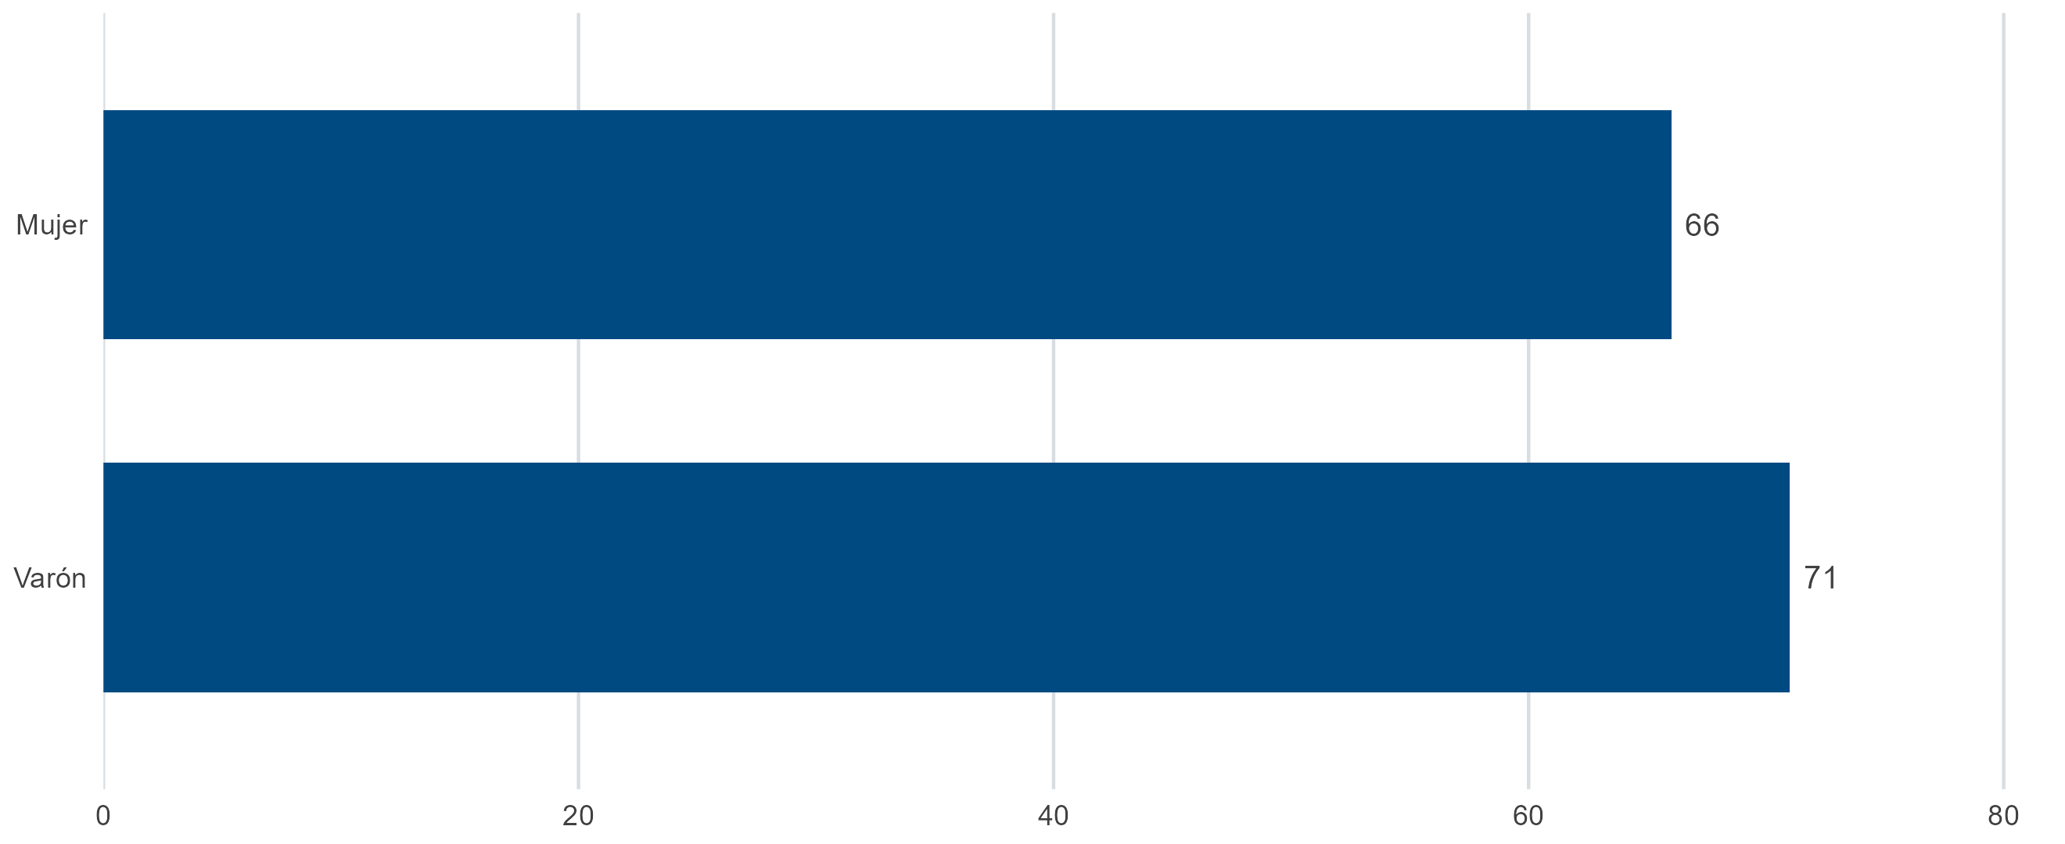
Sexo
Personas que respondieron la ronda (N = 137)
13 personas sin dato en esta variable

Slide 5
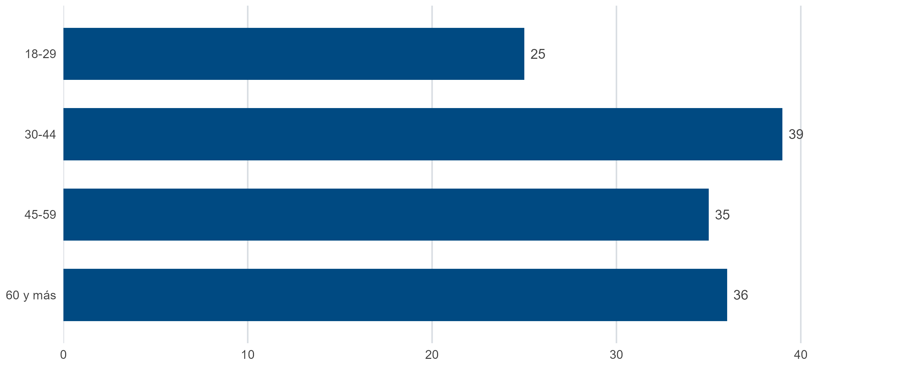
Edad
Personas que respondieron la ronda (N = 135)
15 personas sin dato en esta variable

Slide 6
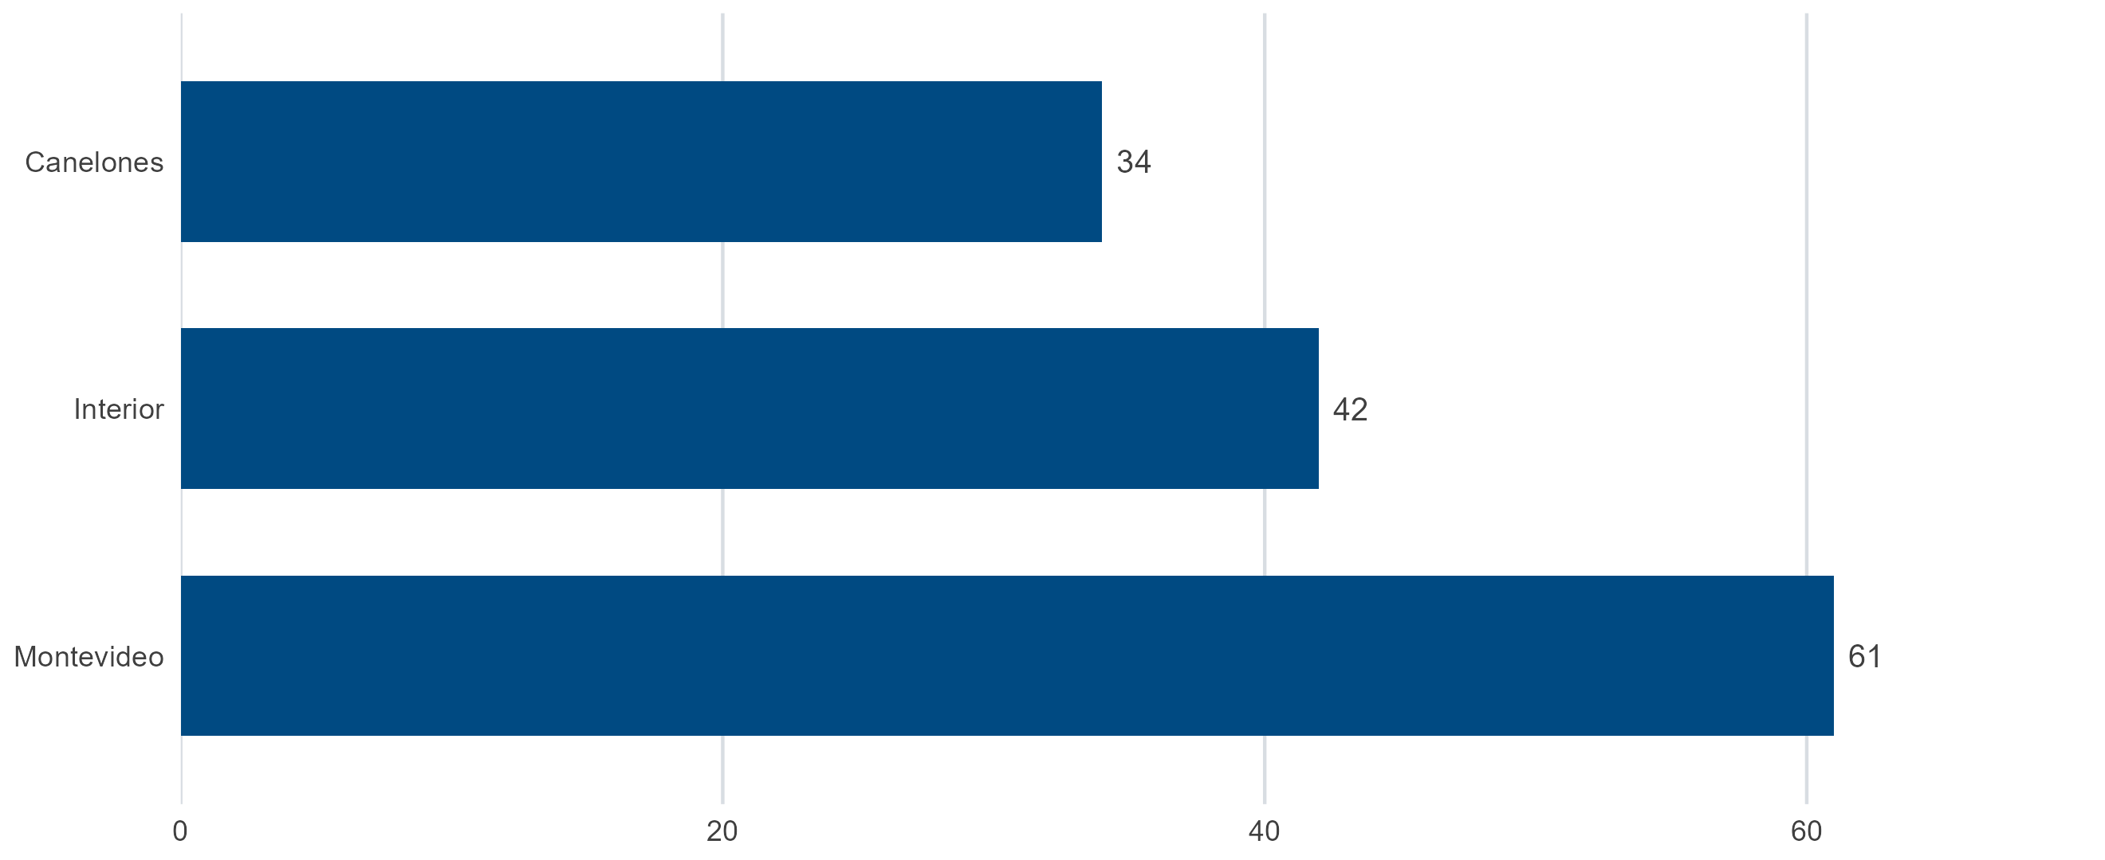
Región
Personas que respondieron la ronda (N = 137)
13 personas sin dato en esta variable

Slide 7
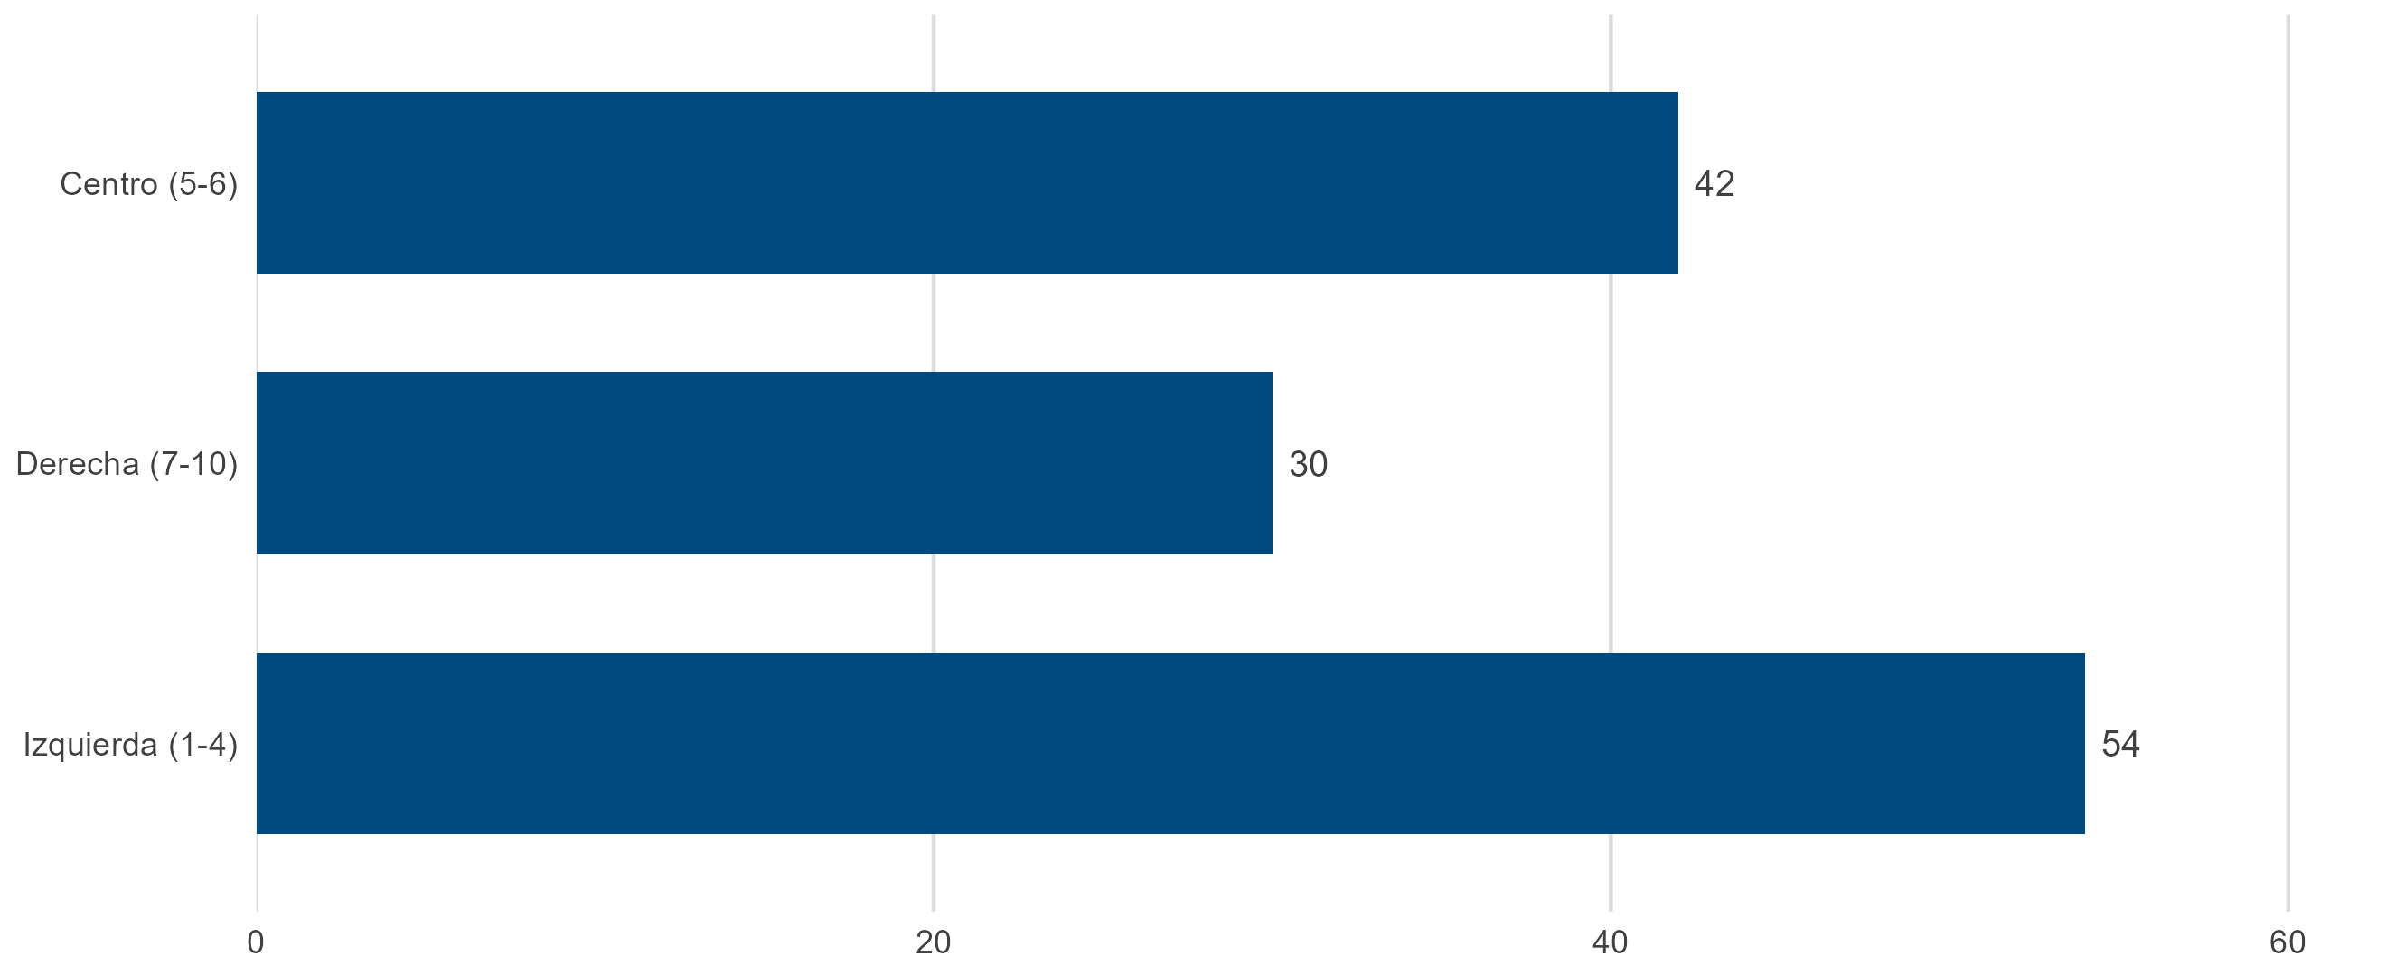
Autoubicación ideológica
Personas que respondieron la ronda (N = 126)
24 personas sin dato en esta variable

Slide 8
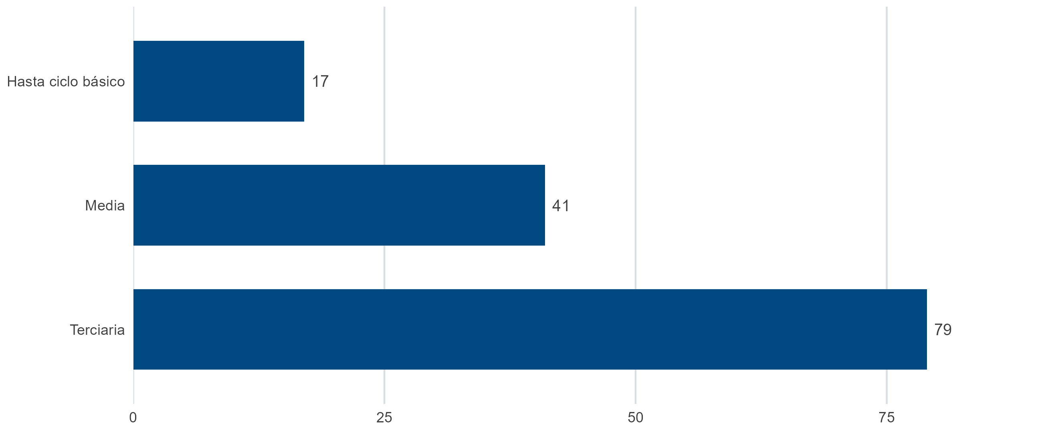
Nivel educativo
Personas que respondieron la ronda (N = 137)
13 personas sin dato en esta variable

Slide 9
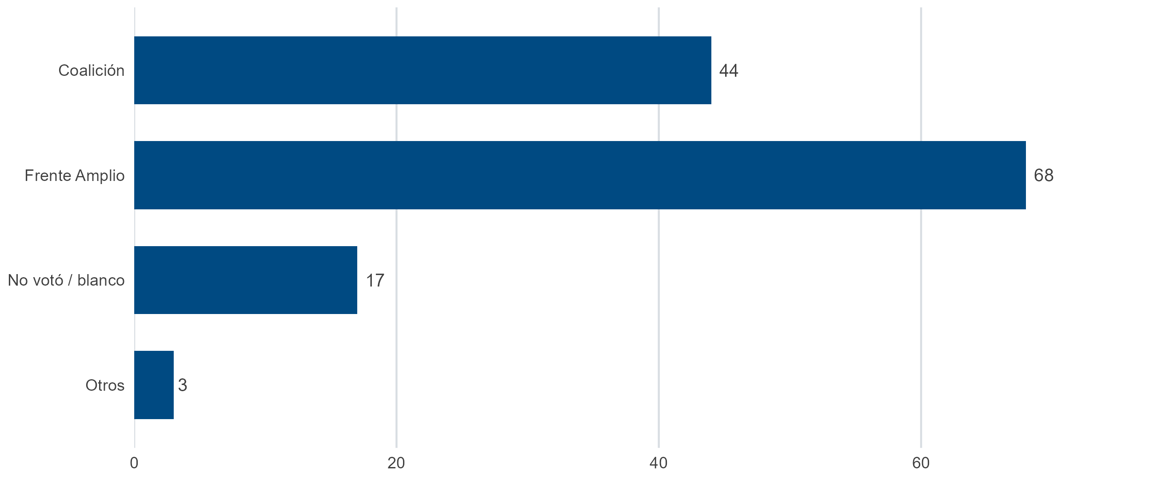
Voto 2024
Personas que respondieron la ronda (N = 132)
18 personas sin dato en esta variable

Slide 10
2
Indicadores de la ronda

Slide 11
Cobertura de la ronda
Personas contactadas: 278
Respondieron al menos una pregunta: 35
Completaron el cuestionario: 115
Tasa de respuesta (%): 54
Tasa de completitud (%): 41.4
Respuestas totales: 1196
de las cuales, en audio: 202

Slide 12
Módulo 1 · Q1
“¿Cómo ves al Uruguay de hoy? Contanos qué pensas sobre la situación del país actualmente.”
150 respuestas

Slide 13
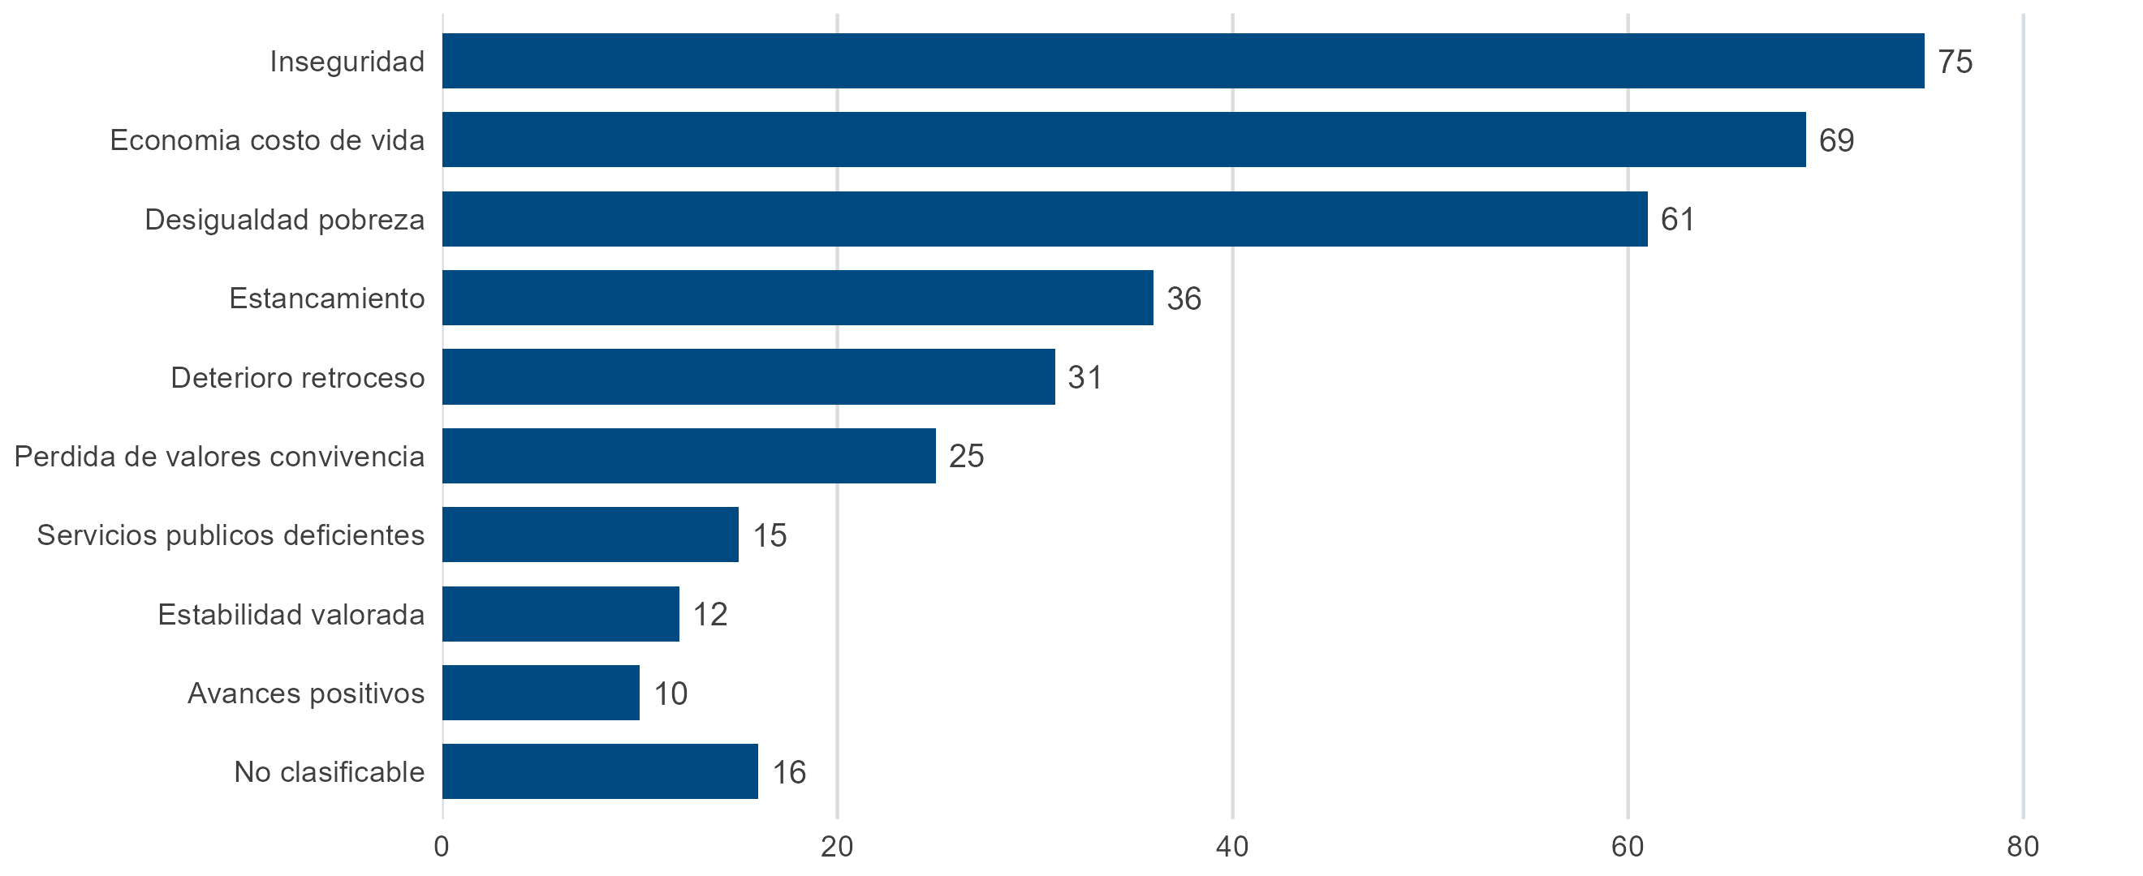
Códigos asignados
Frecuencia de menciones · 150 respuestas, hasta 3 códigos cada una
El total de menciones supera al de respuestas porque una respuesta puede recibir más de un código.

Slide 14
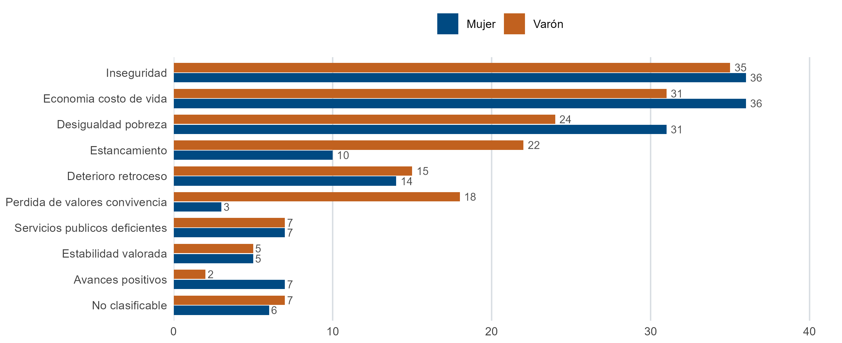
Códigos según sexo
Códigos con 5 o más menciones

Slide 15
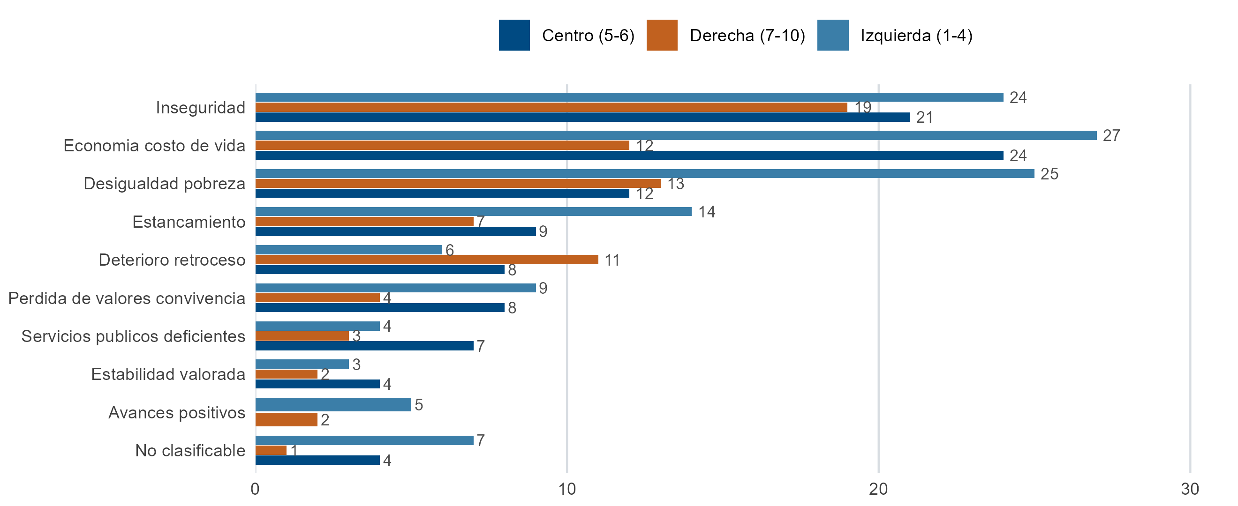
Códigos según autoubicación ideológica
Códigos con 5 o más menciones

Slide 16
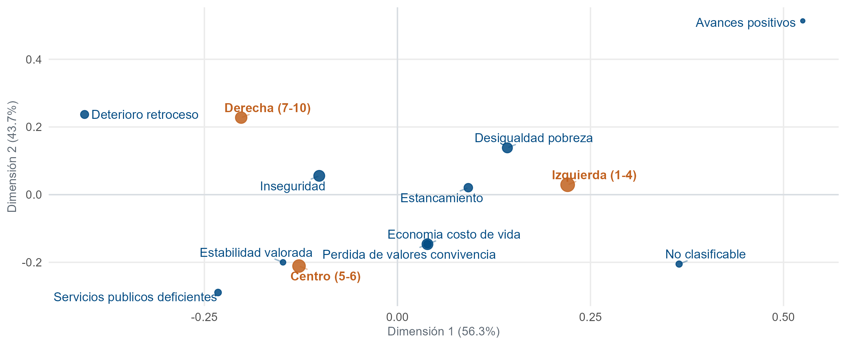
Correspondencias: códigos y autoubicación ideológica
Dim 1: 56.3% de la inercia · Dim 2: 43.7%
La proximidad indica asociación entre un código y una categoría, no causalidad.

Slide 17
Citas por código
Citas textuales, sin editar
Inseguridad
“Hola, en Uruguay de hoy lo encuentro con mucha delincuencia, todo al revés, muy sucio el país, principalmente la delincuencia, las bocas, las muertes, los asesinatos, se ve que se mueve muy lento todo.” (Mujer, 65, Montevideo)
“Lo veo mal gente sin trabajo pasado mal y la seguridad va decayendo cada ves peor no hay gobierno que halla parado con tanta delincuencia y pichaje en los barrios” (Mujer, 43, Canelones)
Economia costo de vida
“Veo al Uruguay con un país rico. Pero una pletora de políticos corruptos lo tienen hundido.nEl gobierno hace su negocio mientras nos llenan la canilla y los alimentos de veneno. Los Obreros no pueden más todos cansados de pagar impuestos y que no de para llegar a fin de mes.” (Mujer, 38, Montevideo)
“Muy mala ! Falta trabajo las empresas no están invirtiendo en el país” (Mujer, 40, Canelones)

Slide 18
Citas por código
Citas textuales, sin editar
Desigualdad pobreza
“Bastante mal. Existe una importante desigualdad. Los salarios son muy bajos para el valor de los productos y alquileres. Sumado a esto la violencia e inseguridad lamentablemente son noticia todos los días.” (Mujer, 29, Montevideo)
“La situación en cuanto a pobreza ha mejorado por la ayuda del gobierno con tarjetas mides viviendas y aumento en asignaciones a los más necesitado. nEn cuanto a desempleo hay mucha gente tratando de conseguir trabajo donde sean bien remunerados y tengan aportes” (Mujer, 32, Interior)
Estancamiento
“Podríamos estar mejor en todos los ámbitos esperaba más de este gobierno. Pero hay partes que también las entiendo.” (Mujer, 24, Montevideo)
“La verdad nada bien hace varios años estamos siempre en lq misma situación” (Mujer, 49, Canelones)

Slide 19
Citas por código
Citas textuales, sin editar
Deterioro retroceso
“Veo una decadencia muy grande a nivel social no veo planes que apueste a una mejora ni una intencion de q aparezcan no creo que estemos estables en ningún aspecto salud economía trabajo educación.” (Mujer, 59, Canelones)
“En decadencia. En cuanto a seguridad cada vez peor en materia economía sube todo menos los sueldos de los trabajadores. Cómo persona sola que trabaja y estudia hago malabares para llegar a fin de mes. Así que en resumen de mal en peor” (Mujer, 24, Interior)

Slide 20
Módulo 2 · Q2
“Para vos, ¿qué significa tener una buena vida? Contanos cómo sería esa vida en la práctica cotidiana.”
142 respuestas

Slide 21
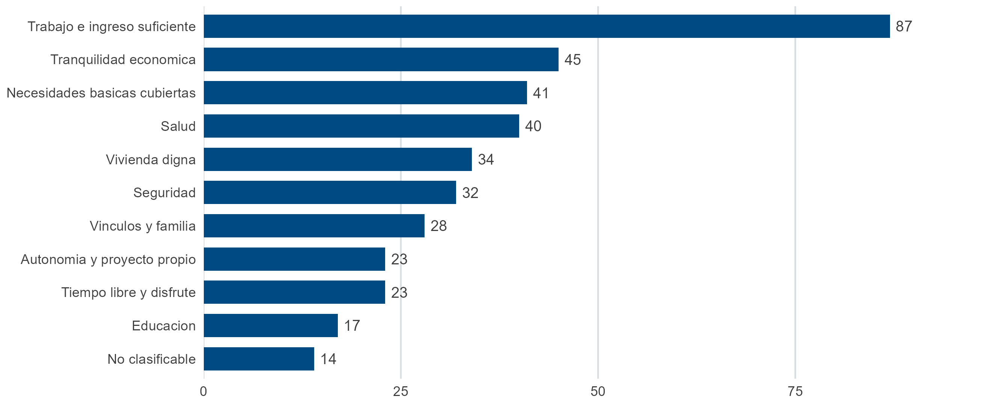
Códigos asignados
Frecuencia de menciones · 142 respuestas, hasta 3 códigos cada una
El total de menciones supera al de respuestas porque una respuesta puede recibir más de un código.

Slide 22
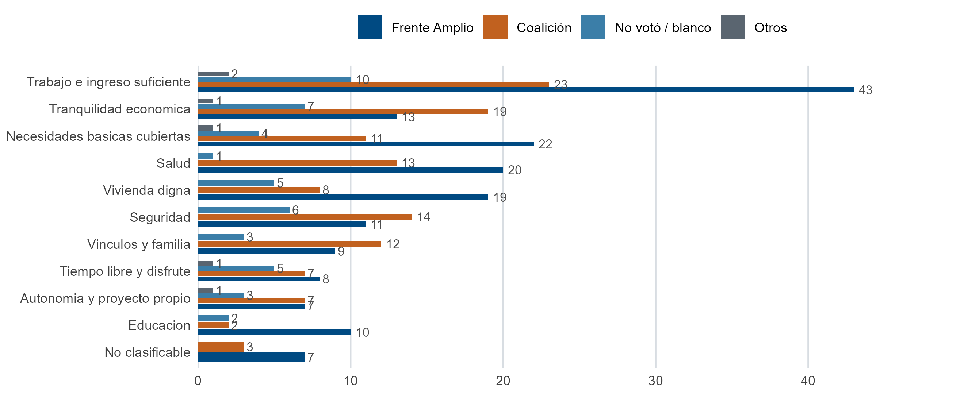
Códigos según voto 2024
Códigos con 5 o más menciones

Slide 23
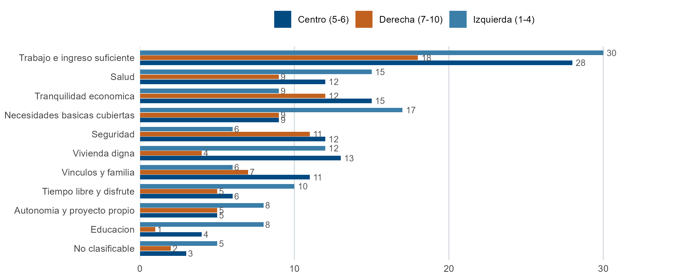
Códigos según autoubicación ideológica
Códigos con 5 o más menciones

Slide 24
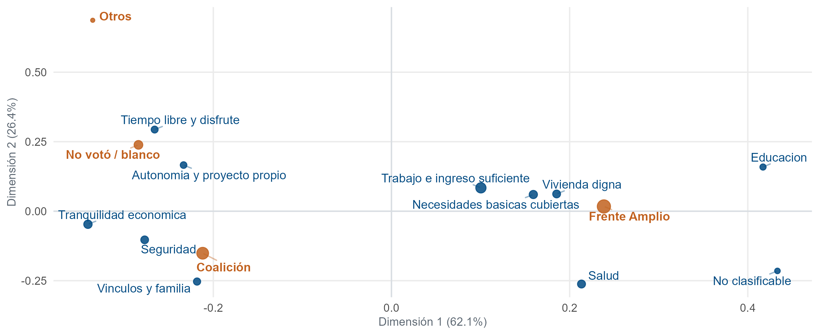
Correspondencias: códigos y voto 2024
Dim 1: 62.1% de la inercia · Dim 2: 26.4%
La proximidad indica asociación entre un código y una categoría, no causalidad.

Slide 25
Citas por código
Citas textuales, sin editar
Trabajo e ingreso suficiente
“Que tengas un trabajo que te guste que ganes para cubrir tus gastos mensuales que te puedas dar un pequeño gustito y poder ahorrar para algún proyecto” (Mujer, 57, Montevideo)
“Para tener una buena vida, primero tenés que tener salud, sin salud nada. Tener salud, dinero, que es lo principal para poder salir, pasear, conocer, hacerte los gustos y el amor también de tu familia, de tus hijos, de tu marido, del que vos quieras, pero tener un poquito de amor es bueno también porque serían las tres cosas principales. Salud, dinero, bienestar y amor.” (Mujer, 61, Canelones)
Tranquilidad economica
“Tener salud y tranquilidad económica para poder disfrutar. Y no vivir para trabajar si no trabajar para vivir” (Mujer, 25, Montevideo)
“Buena vida sería poder comprar las necesidades diarias sin contar el dinero todos los días! nPoder viajar de ves en cuando ! Tener una casa propia auto y no ser un esclavo del trabajo para disfrutar de la familia” (Mujer, 40, Canelones)

Slide 26
Citas por código
Citas textuales, sin editar
Necesidades basicas cubiertas
“Levantarse en un lugar agradable con acceso a higiene personal alimentos de calidad posibilidad de ejercitarse y caminar al trabajo” (Mujer, 30, Montevideo)
“Cubrir sin exigencias las necesidades básicas y tener un extra de ahorro o disfrute” (Mujer, 44, Canelones)
Salud
“Que tanto tu familia y uno tenga buena salud y que le dé los ingresos para todo lo que implica eso.” (Mujer, 41, Montevideo)
“Salud seguridad estabilidad económica educación de buen nivel los servicios básicos de excelentísimo nivel” (Varón, 28, Canelones)

Slide 27
Citas por código
Citas textuales, sin editar
Vivienda digna
“Una buena vida para mí sería: acceso a vivienda de calidad alimentos variados y a buen precio. Educación de calidad para mí hijo trabajo en condiciones acceso a la salud de calidad para mis seres queridos.” (Mujer, 35, Canelones)
“Creo que buena vida es subjetivo y cambia dependiendo de cada individuo pero los puntos básicos creo que son acceso a una vivienda digna alimentación y socialización” (Varón, 22, Canelones)

Slide 28
Módulo 3 · Q3
“Cuando tenés tiempo libre, ¿qué es lo que hacés con mayor frecuencia?, y ¿qué es lo que más te gustaría hacer?”
136 respuestas

Slide 29
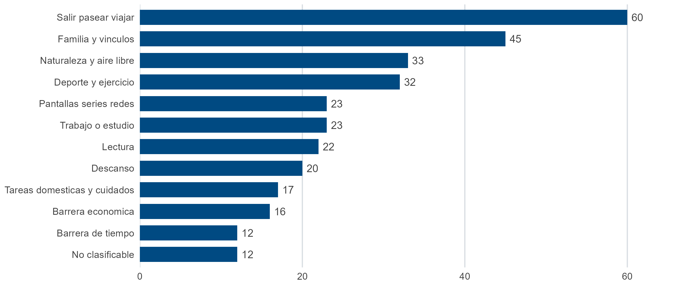
Códigos asignados
Frecuencia de menciones · 136 respuestas, hasta 3 códigos cada una
El total de menciones supera al de respuestas porque una respuesta puede recibir más de un código.

Slide 30
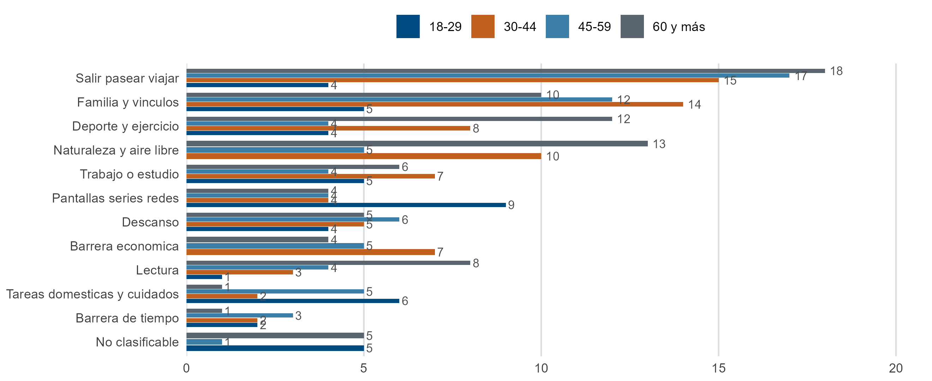
Códigos según edad
Códigos con 5 o más menciones

Slide 31
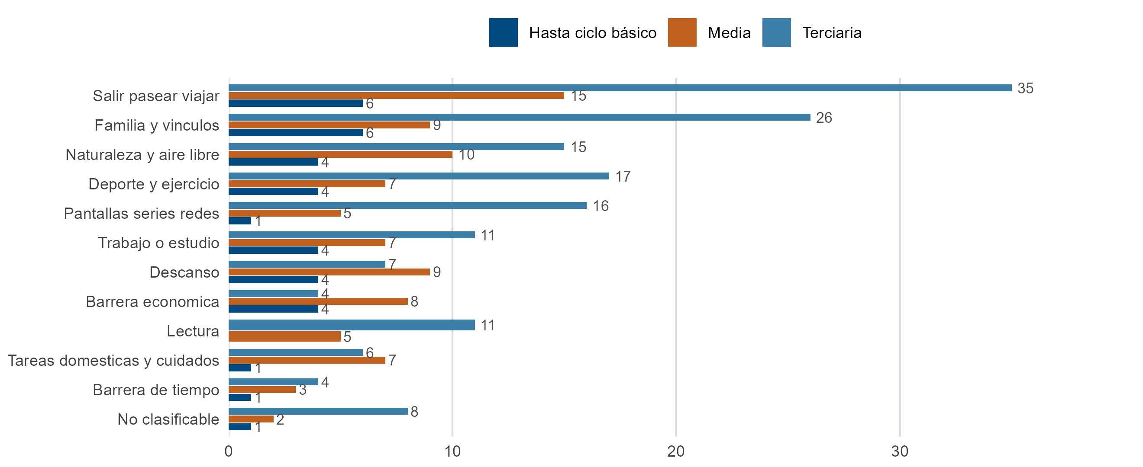
Códigos según nivel educativo
Códigos con 5 o más menciones

Slide 32
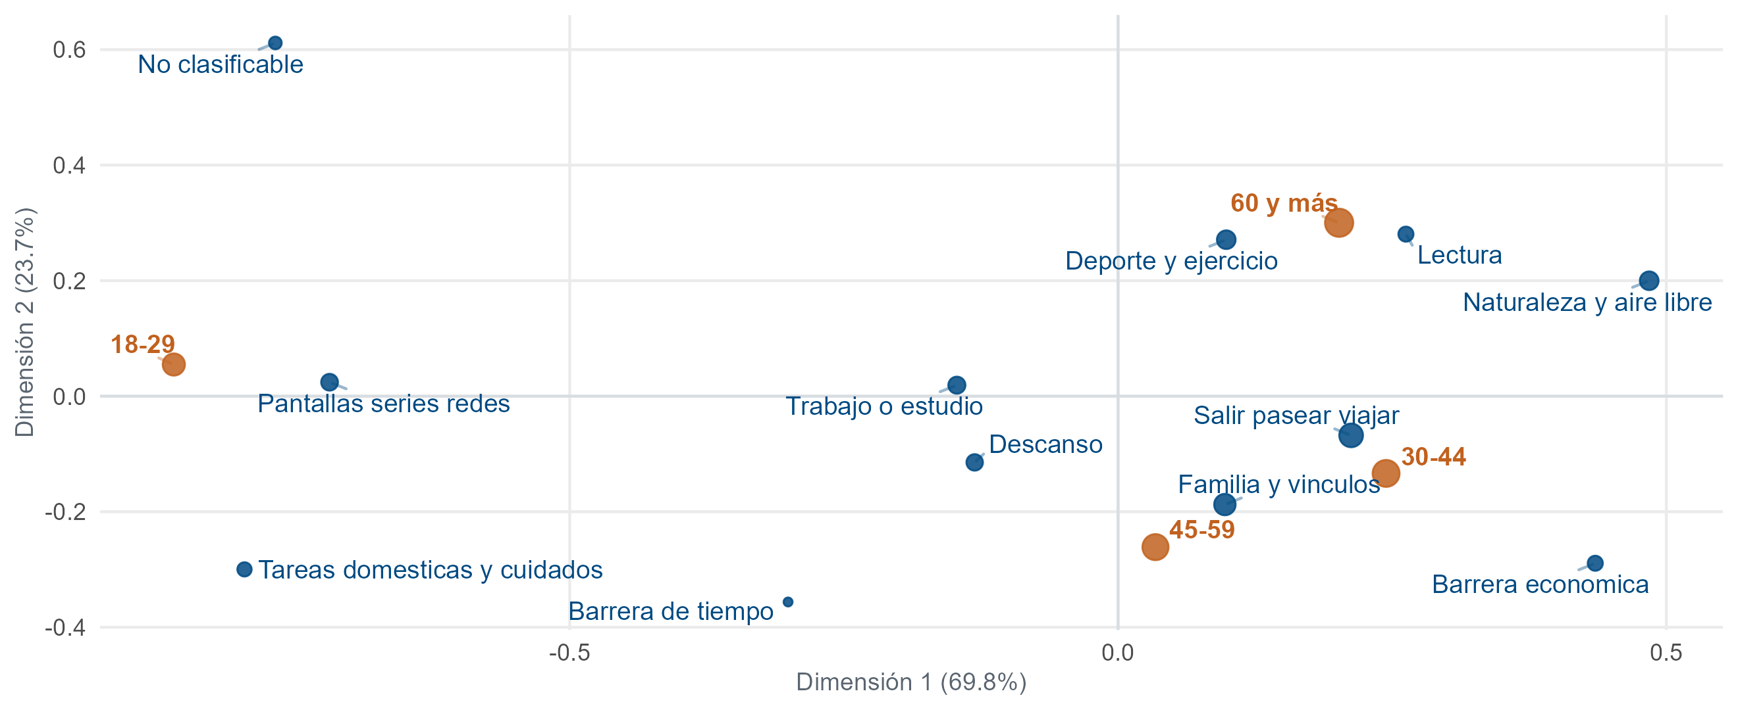
Correspondencias: códigos y edad
Dim 1: 69.8% de la inercia · Dim 2: 23.7%
La proximidad indica asociación entre un código y una categoría, no causalidad.

Slide 33
Citas por código
Citas textuales, sin editar
Salir pasear viajar
“Soy Socia espectacular y voy a Cinemateca al teatro y al Sodre a ver conciertos ballet u óperas. Si no salgo veo tele youtube o Netflix” (Mujer, 78, Montevideo)
“Participar en actos de servicio a la comunidad es lo que hago con mayor frecuencia nCon menor frecuencia y me gustaría es viajar” (Mujer, 57, Interior)
Familia y vinculos
“Bueno, mi tiempo libre, yo trabajo a pesar de ser jubilada, tengo el bien emocionante una vez por semana, trato de estar en mi casa con mi esposo y los fines de semana ir a una iglesia cristiana y bueno, salimos muy poco.” (Mujer, 65, Montevideo)
“Leo y juego con mi hijo. Me gustaría aprender idiomas pero el tiempo no me lo permite.” (Mujer, 35, Canelones)

Slide 34
Citas por código
Citas textuales, sin editar
Naturaleza y aire libre
“Me tomo una hora por día para caminar como gustarme son las termas en invierno y la playa en verano” (Mujer, 62, Montevideo)
“Me encanta ir para afuera disfruto de unos mates viendo el atardecer en la playa y mi familia. Soy feliz con eso.” (Mujer, 54, Canelones)
Deporte y ejercicio
“Bueno, tiempo libre, en esta situación que estoy jubilada, significa poder tener actividad física, poder acceder a distintos espacios recreativos que brinde la ciudad, poder viajar y leer. Tener facilidades para acceder hoy a distintas formas de la lectura y también al teatro y al cine.” (Mujer, 67, Montevideo)
“En mi tiempo libre voy al gimnasio descanso o veo películas. nMe gustaría tener una buena economía para viajar” (Mujer, 41, Canelones)

Slide 35
Citas por código
Citas textuales, sin editar
Pantallas series redes
“Me gusta mirar películas y salir a pasear con amigas. Viajar mas” (Mujer, 57, Montevideo)
“lamentablemente en mi tiempo libre estoy bastante consumida por las redes sociales y no hago mas que scrollear acostada pero me gustaría salir de ese ciclo para retomar mis hobbies” (Mujer, Interior)

Slide 36
Módulo 4 · Q5
“¿Por qué elegiste esa opción?”
129 respuestas

Slide 37
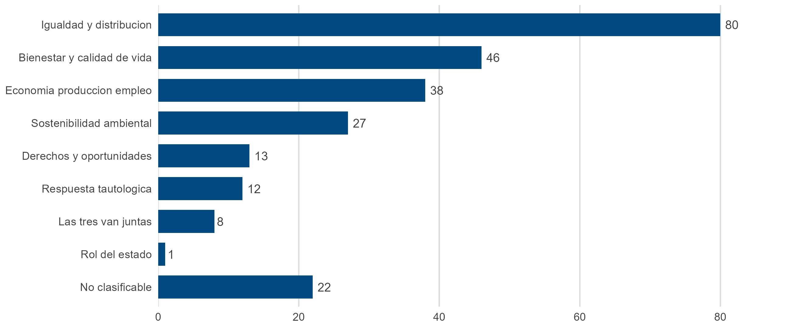
Códigos asignados
Frecuencia de menciones · 129 respuestas, hasta 3 códigos cada una
El total de menciones supera al de respuestas porque una respuesta puede recibir más de un código.

Slide 38
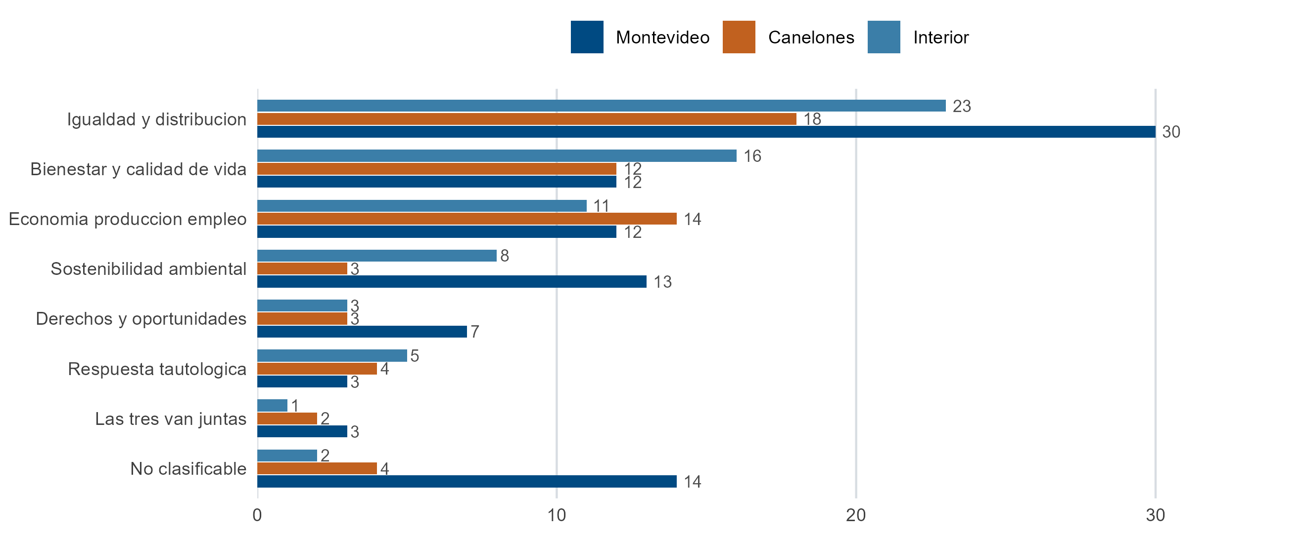
Códigos según región
Códigos con 5 o más menciones

Slide 39
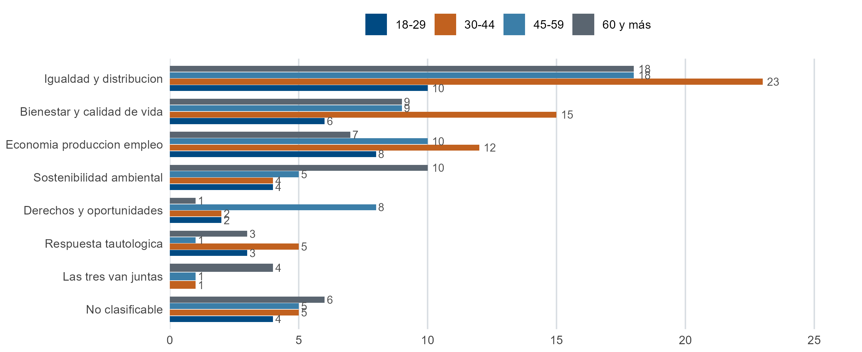
Códigos según edad
Códigos con 5 o más menciones

Slide 40
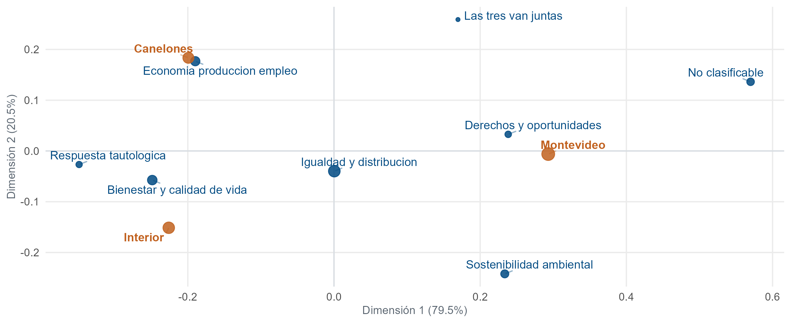
Correspondencias: códigos y región
Dim 1: 79.5% de la inercia · Dim 2: 20.5%
La proximidad indica asociación entre un código y una categoría, no causalidad.

Slide 41
Citas por código
Citas textuales, sin editar
Igualdad y distribucion
“Porque plantea que si hay, tiene buenas condiciones de vida, quiere decir que seguramente eso hace a que están resueltas varios elementos básicos de la vida de las personas, pero fundamentalmente porque aparece la palabra desigualdad y eso pone a una población, una mirada de una población con igualdad. Creo que fundamentalmente por eso.” (Mujer, 67, Montevideo)
“Porque dice : que l población tiene buenas condiciones de vida lo que requiere un poco de las otras opciones como economía sólida y estable y prioriza la igualdad de condiciones” (Mujer, 42, Canelones)
Bienestar y calidad de vida
“Porque es lo primero que se debe tener para que la calidad de vida sea buena” (Mujer, 36, Montevideo)
“porque mejorar la vida de la población siempre debería ser el camino” (Mujer, Interior)

Slide 42
Citas por código
Citas textuales, sin editar
Economia produccion empleo
“Porque en los países que no están desarrollados la tasa de empleabilidad es cada vez más baja” (Mujer, 24, Montevideo)
“Un país sólido económicamente y con empleo para su gente es dignificante y por ende hace a su gente más feliz y los mantiene ocupados en progresar y desarrollarse en lo que les guste.” (Mujer, 54, Canelones)
Sostenibilidad ambiental
“Elegi la 3 aunque entiendo que la opción 1 es la mas adecuada porque creo que para que exista desarrollo real deben implicarse medidas de cuidado ambiental.” (Mujer, 38, Montevideo)
“Porque la estabilidad y la proyección a futuro son pilares fundamentales” (Mujer, 29, Interior)

Slide 43
Citas por código
Citas textuales, sin editar
Derechos y oportunidades
“Porque el tema de la desigualdad social quita oportunidades a personas muy capaces que hoy no pueden mostrar lo que pueden aportar” (Mujer, 47, Montevideo)
“Por que pienso así por qué si piensa en que tengas la libertad de crecer y trabajar en lo que te gusta y no en lo que haya más demanda. En país que te da esa posibilidad de deaarrollarte así como persona es un país desarrollado” (Mujer, 59, Canelones)

Slide 44
Módulo 5 · Q6
“¿Para qué cosas te parece importante que exista el Estado? ¿Cuáles considerás que son sus funciones?”
124 respuestas

Slide 45
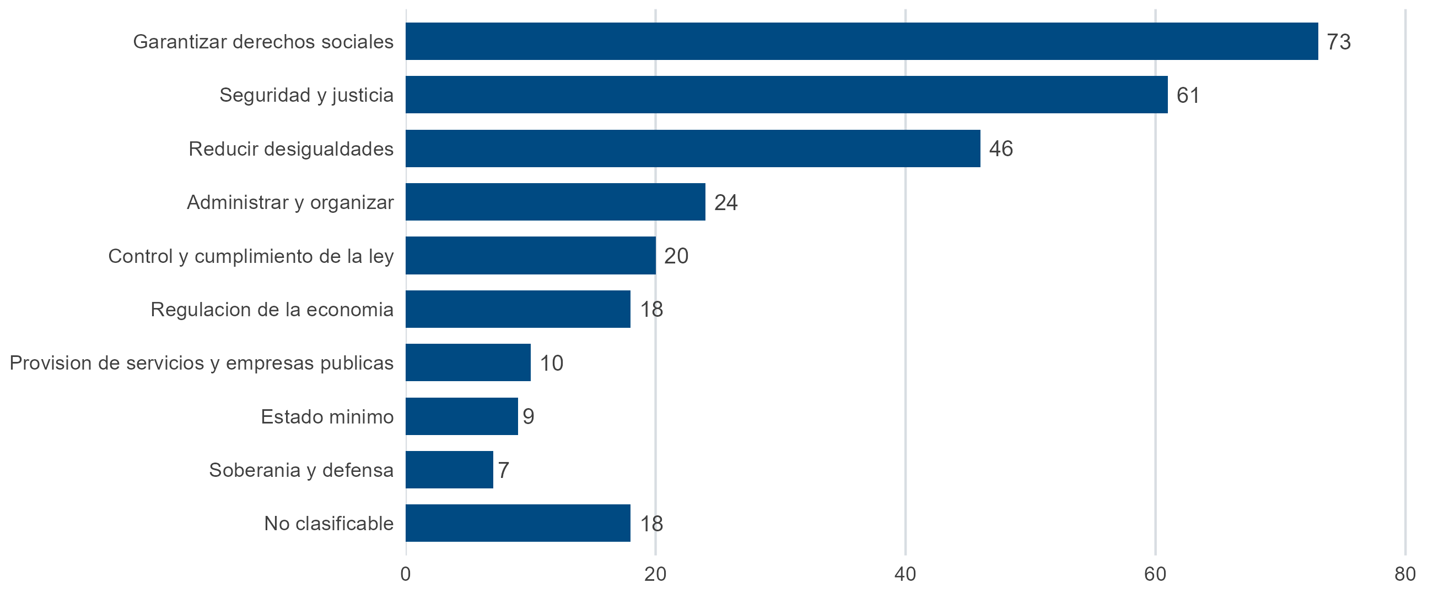
Códigos asignados
Frecuencia de menciones · 124 respuestas, hasta 3 códigos cada una
El total de menciones supera al de respuestas porque una respuesta puede recibir más de un código.

Slide 46
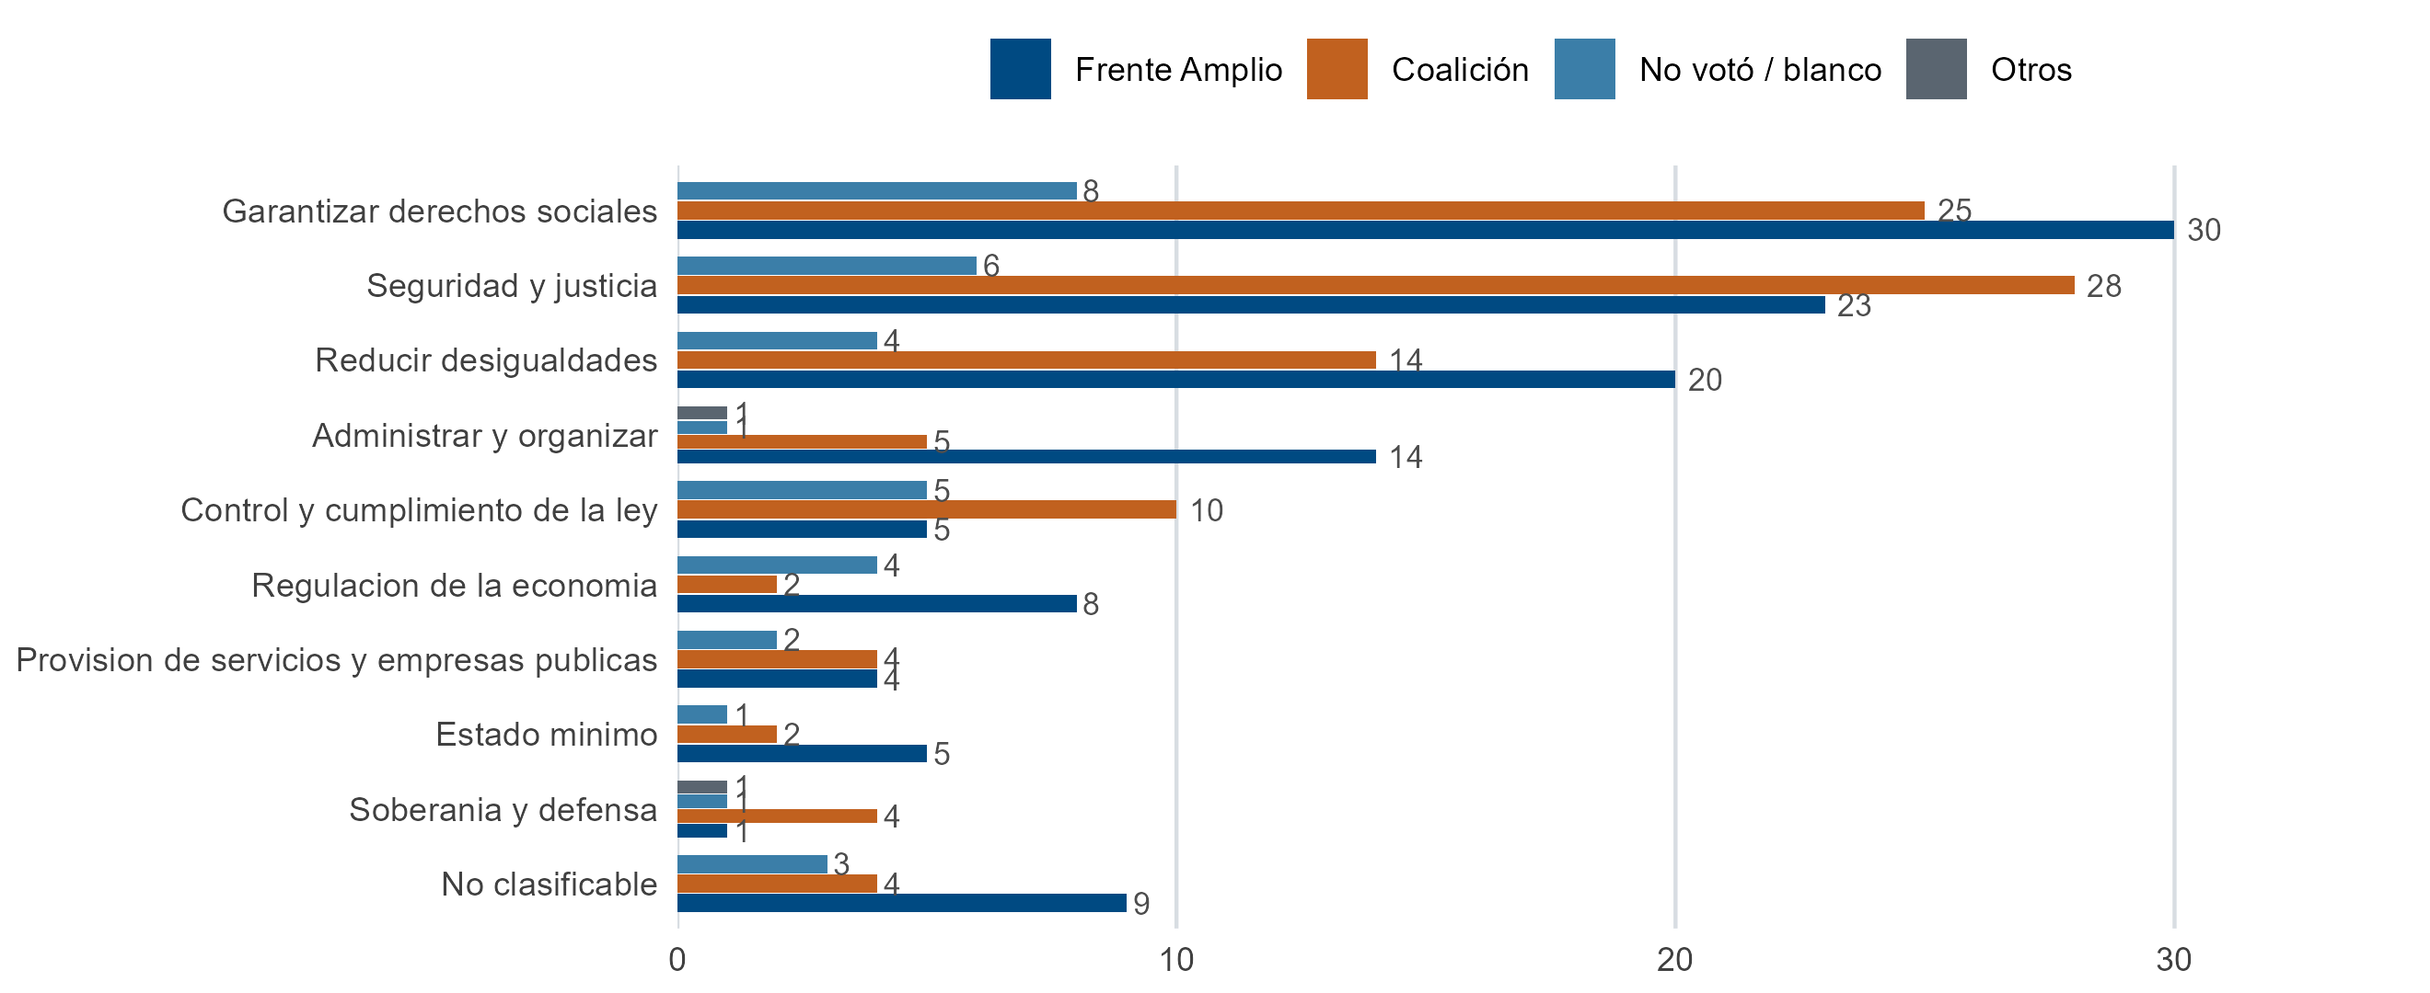
Códigos según voto 2024
Códigos con 5 o más menciones

Slide 47
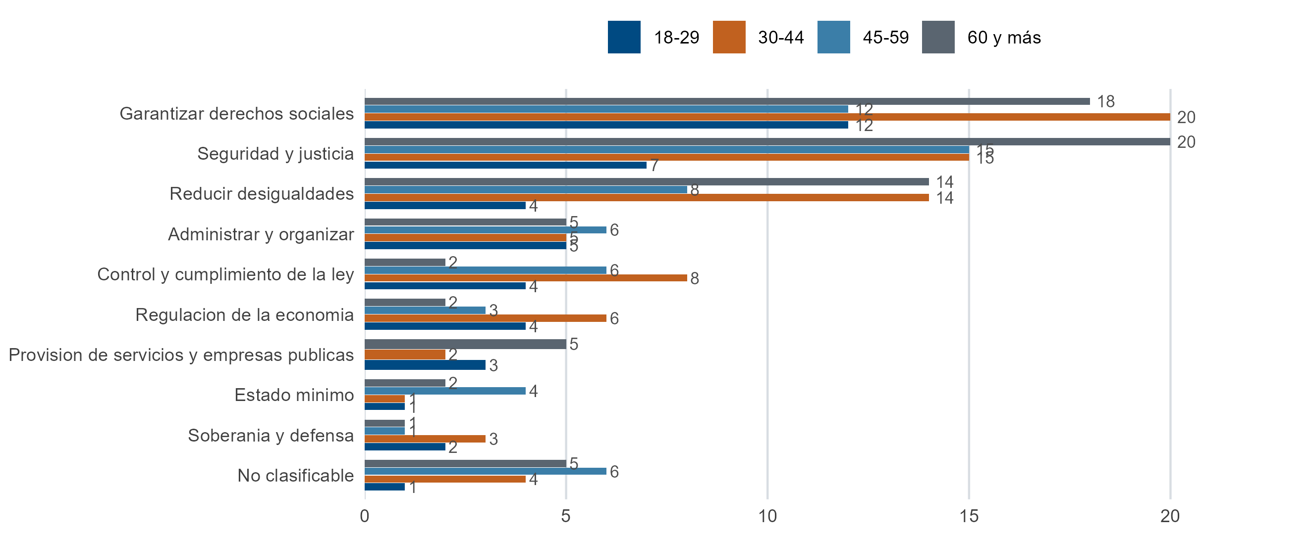
Códigos según edad
Códigos con 5 o más menciones

Slide 48
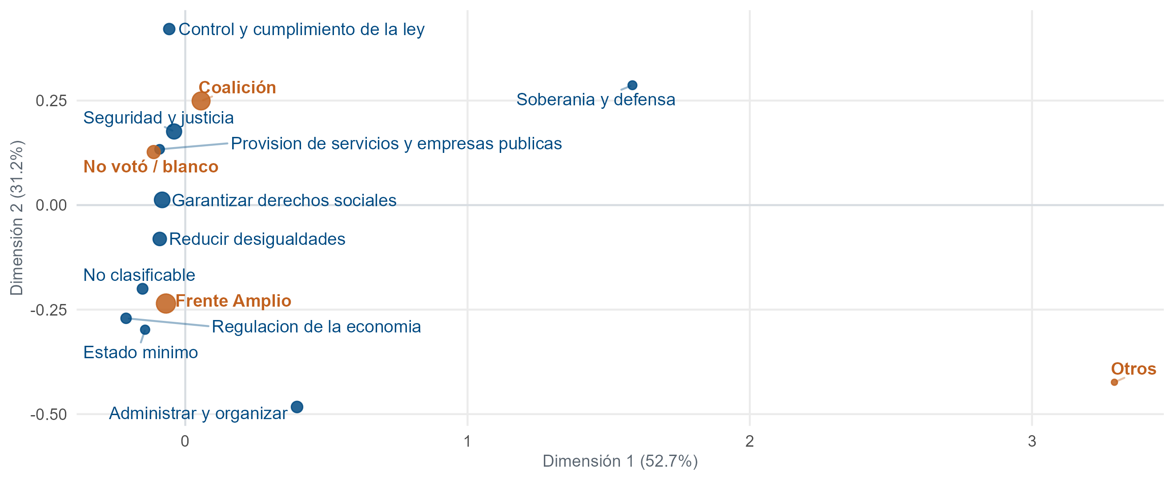
Correspondencias: códigos y voto 2024
Dim 1: 52.7% de la inercia · Dim 2: 31.2%
La proximidad indica asociación entre un código y una categoría, no causalidad.

Slide 49
Citas por código
Citas textuales, sin editar
Garantizar derechos sociales
“Tarea del Estado es la educación la salud la seguridad los cuidados vivienda etc” (Mujer, 67, Montevideo)
“El Estado es fundamental para garantizar el bien común y la convivencia ordenada. Sus funciones principales incluyen mantener la seguridad administrar la justicia proveer servicios básicos (como salud y educación) construir infraestructura regular la economía y proteger los derechos fundamentales de los ciudadanos dentro de su territorio” (Mujer, 41, Canelones)
Seguridad y justicia
“Es importante para mí para garantizar la justicia el bienestar común organiza a una sociedad para la convivencia y derechos básicos entre algunas cosas” (Mujer, 57, Montevideo)
“Para hacer valer los derechos como ciudadanos y organizar y distribuir correctamente las riquezas del pais(se vale soñar) . Además de generar normas para que exista una convivencia de forma ordenada con reglas que garanticen el orden seguridad protección de todos los ciudadanos” (Mujer, 42, Canelones)

Slide 50
Citas por código
Citas textuales, sin editar
Reducir desigualdades
“Velar por su población que pueda vivir de su trabajo sin violencia y en igualdad de condiciones sin importar su estatus social” (Mujer, 68, Montevideo)
“Sería importante q priorizaran a la clase obrera y no al vago q vive de planes” (Mujer, 40, Canelones)
Administrar y organizar
“Y el Estado, pienso que somos todos, pero el Estado es el que tiene que organizar la salud, la educación, la seguridad de toda la población, el que tiene que organizar también las leyes, el territorio, o sea, pienso que sería el que organiza, organiza, o sea, por medio del jefe de Estado y todos los políticos que se supone que son los que están a cargo.” (Mujer, 71, Montevideo)
“Para que haya un orden y este sea respetado sin sobrepasar los límites impuestos a todos los ciudadanos. Administrar los bienes del país sin meter la mano y sin mantener zánganos. Donde se priorice la convivencia el orden y respeto. Entre los ciudadanos” (Mujer, 59, Canelones)

Slide 51
Citas por código
Citas textuales, sin editar
Control y cumplimiento de la ley
“La verdad a esta altura nose para que por que constantemente veo que se violan las leyes no es seguro confiar en el estado” (Mujer, 40, Montevideo)
“Regular el comportamiento de la población hacer que se respete la ley y a la soberanía hacer valer los derechos básicos” (Varón, 24, Montevideo)

Slide 52
Módulo 6 · Q7
“Y pensando en particular en el Estado uruguayo, ¿cómo lo describirías? Contanos qué lugar ocupa actualmente en la sociedad y de qué cosas se encarga.”
116 respuestas

Slide 53
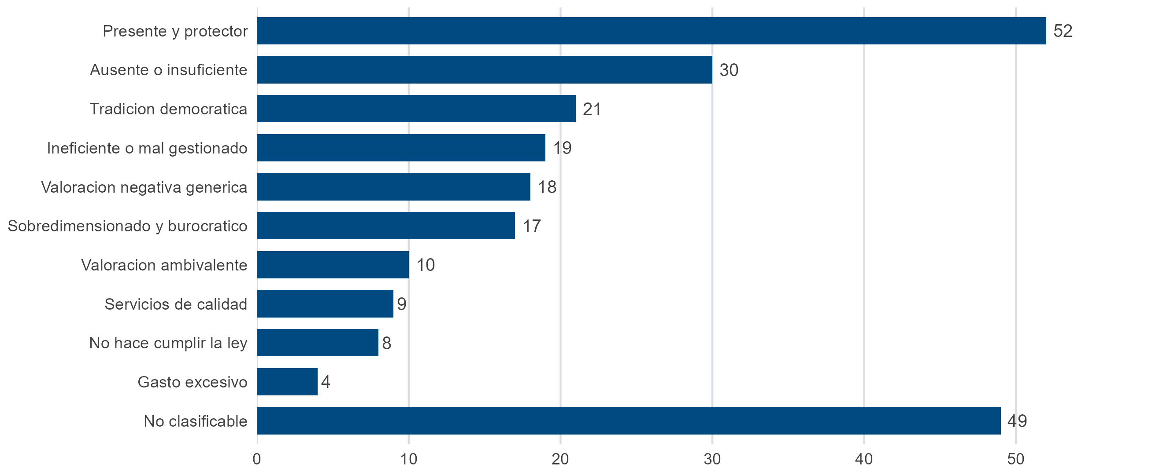
Códigos asignados
Frecuencia de menciones · 116 respuestas, hasta 3 códigos cada una
El total de menciones supera al de respuestas porque una respuesta puede recibir más de un código.

Slide 54
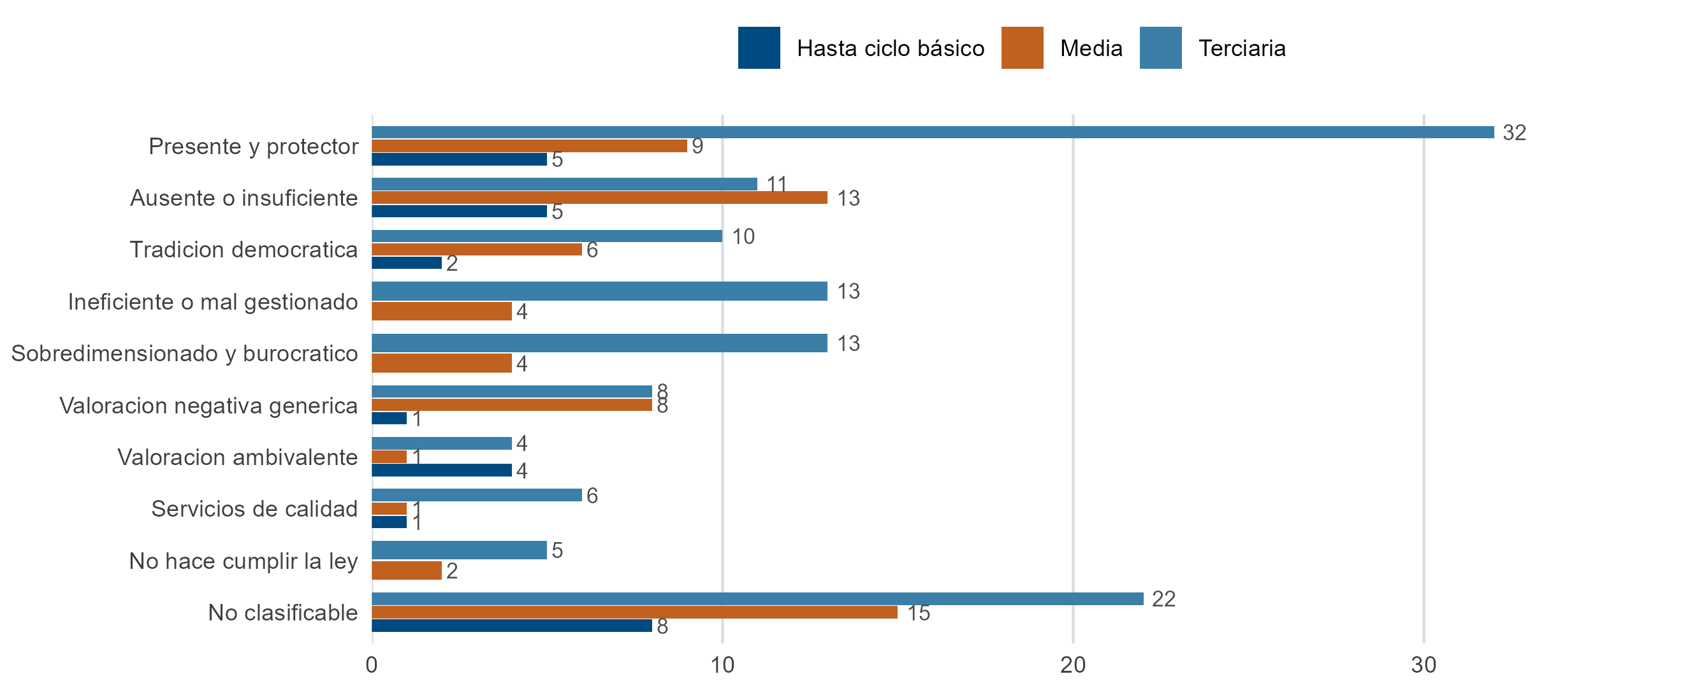
Códigos según nivel educativo
Códigos con 5 o más menciones

Slide 55
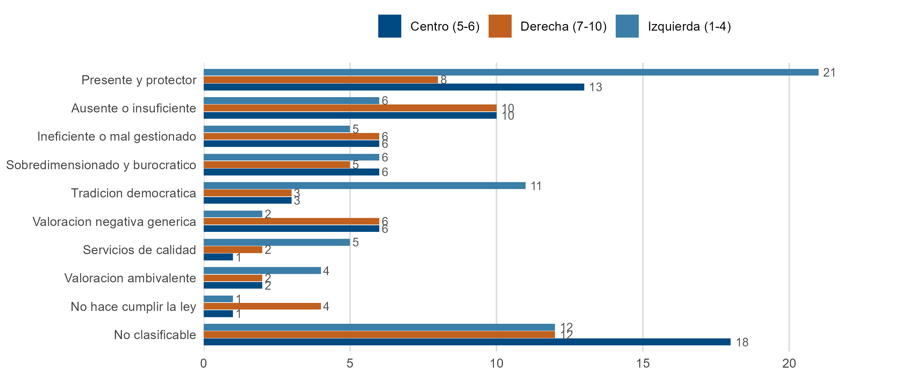
Códigos según autoubicación ideológica
Códigos con 5 o más menciones

Slide 56
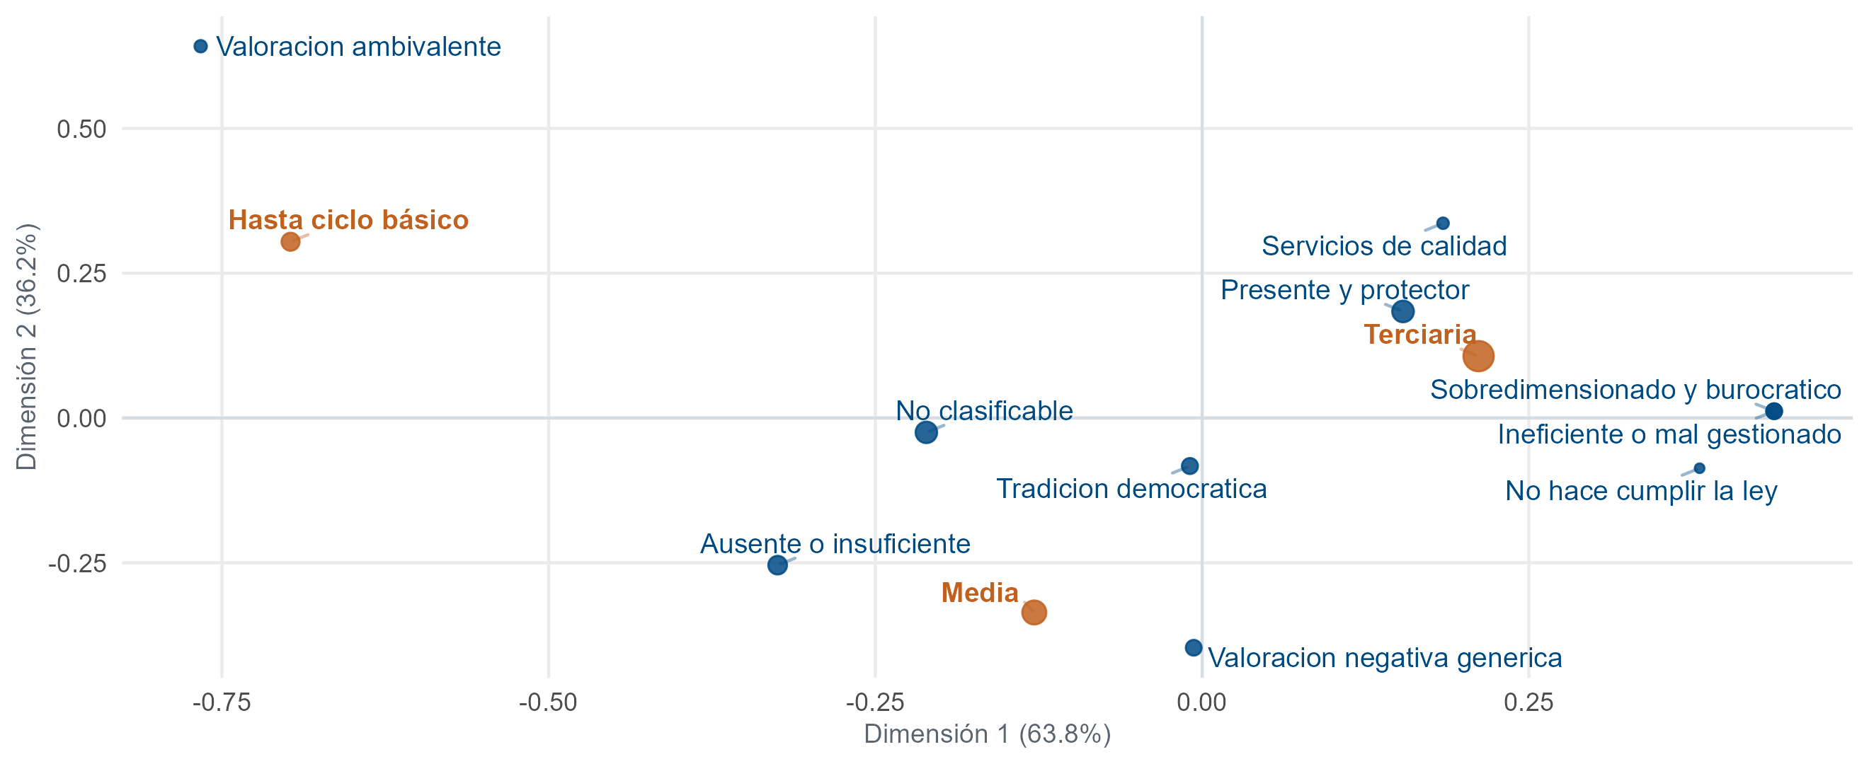
Correspondencias: códigos y nivel educativo
Dim 1: 63.8% de la inercia · Dim 2: 36.2%
La proximidad indica asociación entre un código y una categoría, no causalidad.

Slide 57
Citas por código
Citas textuales, sin editar
Presente y protector
“En este momento está tratando de asistir a los más desposeídos de la mejor manera aun con pocos recursos. Y en general desde la época batllista fue bastante justo aunque con algunos gobiernos se trató de favorecer a los más privilegiados” (Mujer, 78, Montevideo)
“El estado en Uruguay es importante porque garantiza servicios y derechos básicos como la salud la educación y la seguridad social. A la vez pienso que debería ser más eficiente menos burocrático y estar más cerca de las necesidades de la gente.” (Mujer, 25, Canelones)
Ausente o insuficiente
“Hoy por hoy el estado se está olvidando del pueblo dicen una cosa y hacen otra el estado es que tiene que garantizar un equilibrio no dar solo dar al que no tiene sino darle las herramientas para que ellos se desarrollen” (Mujer, 57, Montevideo)
“Plenamente dedicado a los planes sociales descuidando todo lo demás.” (Mujer, 44, Canelones)

Slide 58
Citas por código
Citas textuales, sin editar
Tradicion democratica
“El estado uruguayo es una República democrática.nCon respecto a la sociedad enfrenta diferentes debates.nOfrece: derechos civiles y socialesnOfrece servicios públicos educación sanidad info comunicaciones y energia y mas” (Mujer, 57, Montevideo)
“El Estado uruguayo es una república democrática caracterizada por ser un fuerte Estado social de Derecho. Heredero de las reformas batllistas de principios del siglo XX ocupa un lugar central y paternal en la sociedad. Funciona como el principal garante de la integración la equidad la laicidad y el bienestar ciudadano” (Mujer, 41, Canelones)
Ineficiente o mal gestionado
“Que está bien organizado en cuanto a los organismos pero dentro de los organismos quienes los manejan no lo hacen del todo bien.” (Mujer, 24, Montevideo)
“Lo describiría como poco eficiente en temas muy importantes como la salud la salud mental donde si no vivís en Montevideo no podes acceder a un servicio rápido de salud mental . No está ocupando un lugar fuerte y contundente en la educación falta destinar un interés real” (Mujer, 42, Canelones)

Slide 59
Citas por código
Citas textuales, sin editar
Valoracion negativa generica
“Es un Estado sin rumbo sin proyectos no saben dirigir solo piensan en su ideología para imponerla pero no la viven ellos. La sociedad Uruguaya hoy día es un caos.” (Mujer, 59, Canelones)
“El estado uruguayo hoy se desmoronó n No le importa nada el ciudadano de abajo lo unico x lo q se preocupa es x llenarles los bolsillos a unos pocos” (Mujer, 44, Interior)

Slide 60
Módulo 7 · Q8
“Cuando escuchás la palabra desigualdad, ¿qué es lo primero en lo que pensás?”
115 respuestas

Slide 61
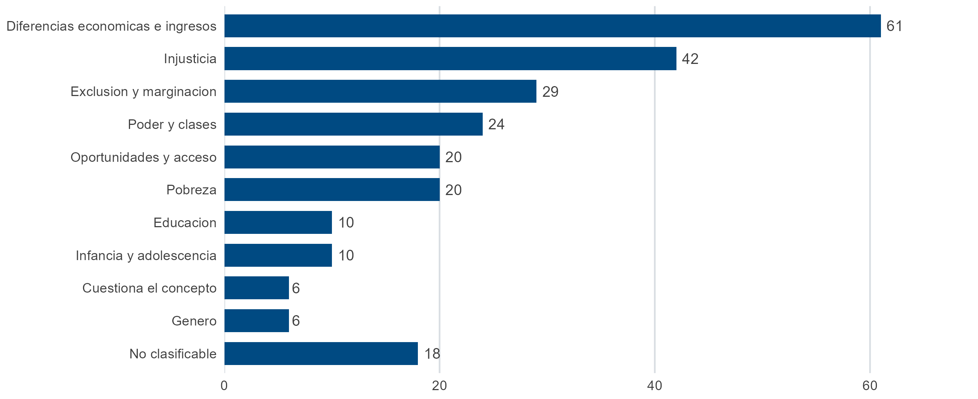
Códigos asignados
Frecuencia de menciones · 115 respuestas, hasta 3 códigos cada una
El total de menciones supera al de respuestas porque una respuesta puede recibir más de un código.

Slide 62
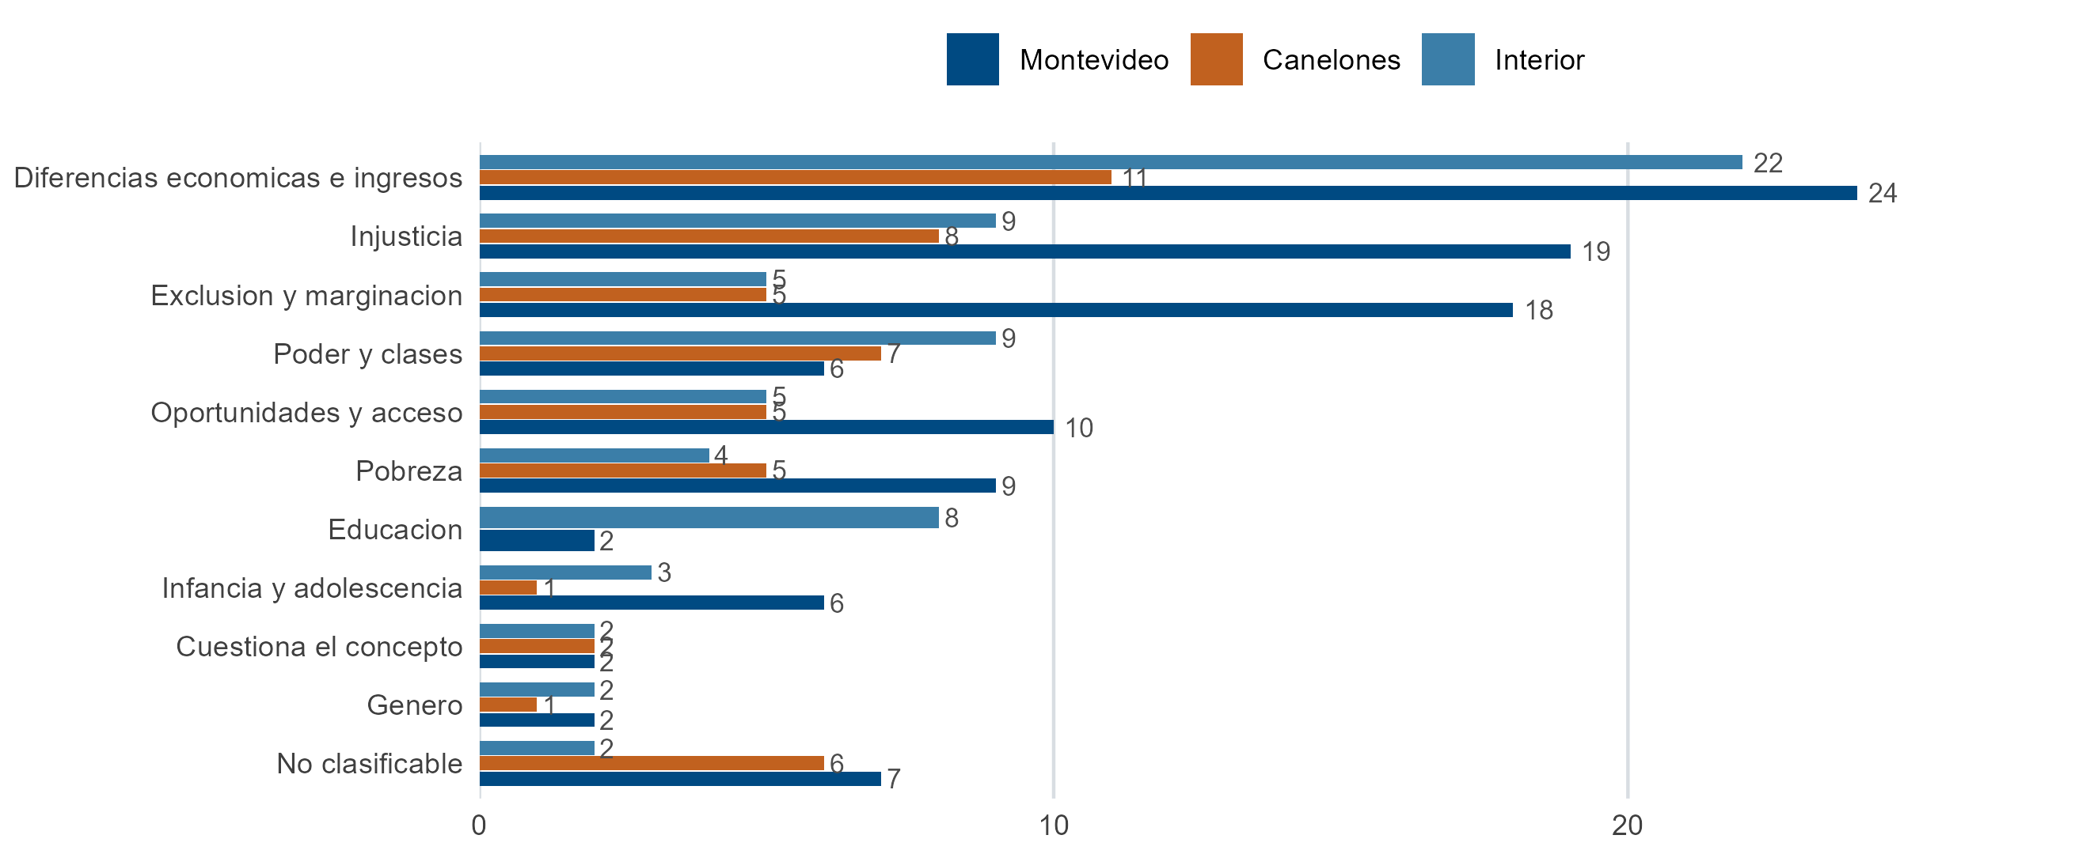
Códigos según región
Códigos con 5 o más menciones

Slide 63
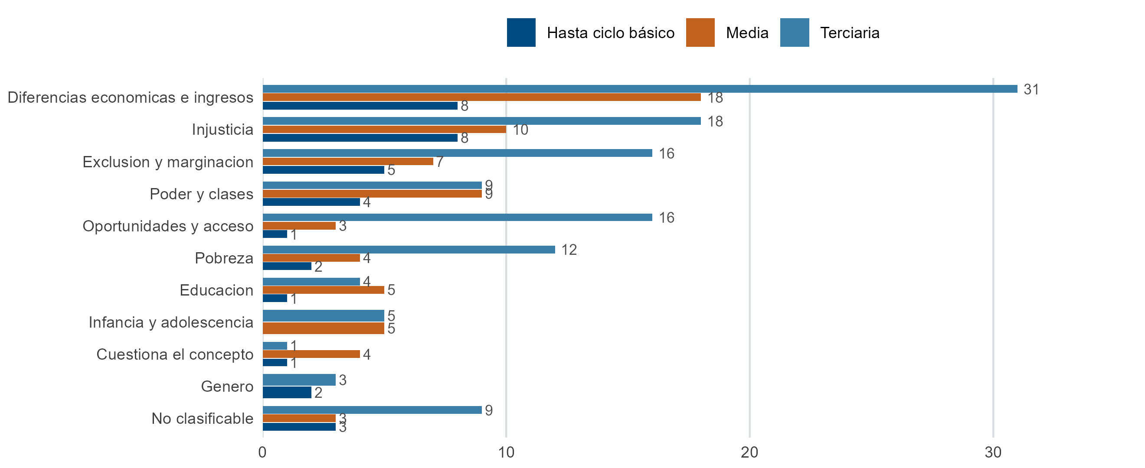
Códigos según nivel educativo
Códigos con 5 o más menciones

Slide 64
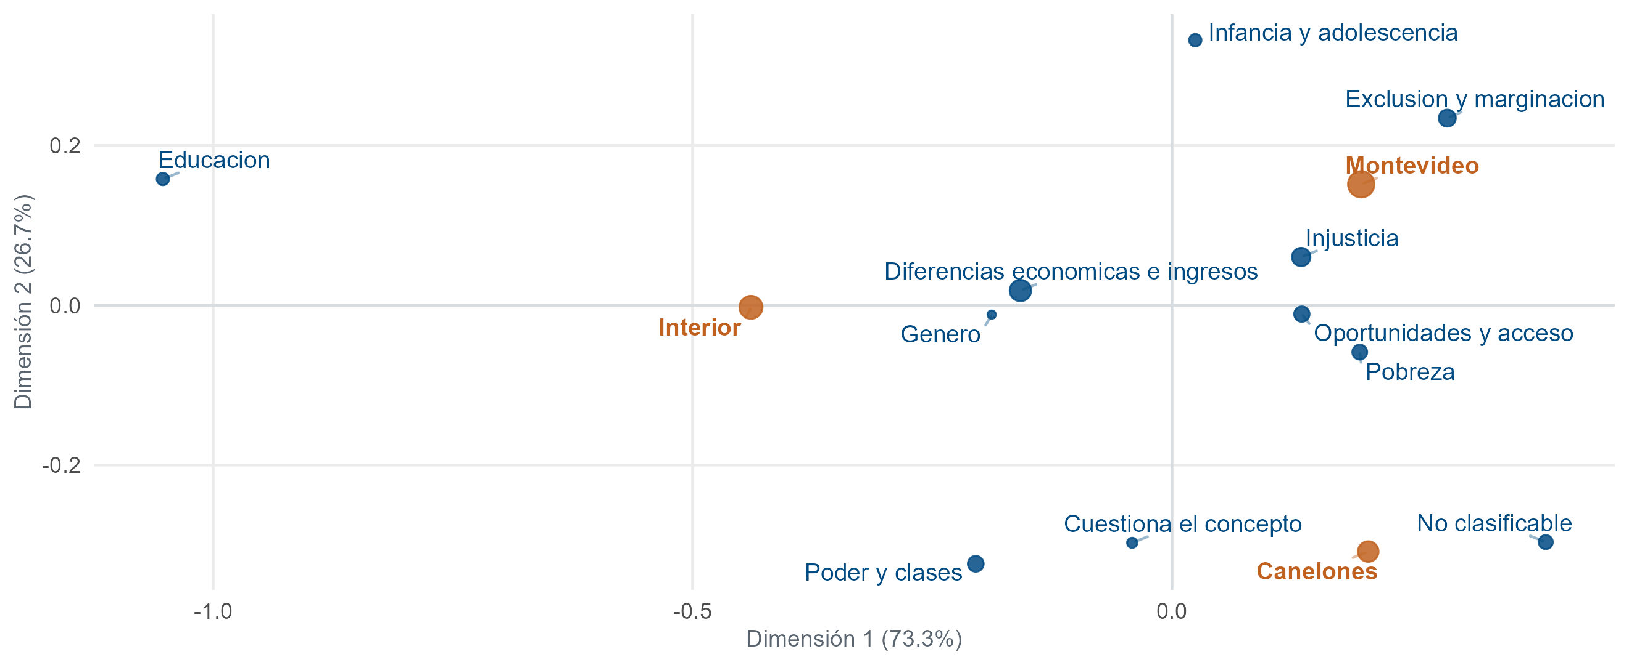
Correspondencias: códigos y región
Dim 1: 73.3% de la inercia · Dim 2: 26.7%
La proximidad indica asociación entre un código y una categoría, no causalidad.

Slide 65
Citas por código
Citas textuales, sin editar
Diferencias economicas e ingresos
“Desigualdad es cuando unos pocos se apropian de la mayoría de los recursos y riquezas disponibles y dejan a la mayoría con poca oportunidad de vivir una vida digna y holgada” (Mujer, 78, Montevideo)
“En el recibo de la luz q actualmente pago 8 mil pesos mensuales y los q tienen planes pagan miserias” (Mujer, 40, Canelones)
Injusticia
“No, es algo que me molesta. Me molesta porque la desigualdad no es buena a ningún nivel. O sea, nadie es desigual. Nadie es desigual. Creo que tenemos desigualdad de oportunidades, pero eso no quiere decir que seamos distintos o diferentes. Pienso que si todos tuviéramos las mismas posibilidades, no habría desigualdad.” (Mujer, 54, Montevideo)
“Pienso en todas la personas que conozco que en el papel o en la ley tienen todos los mismos derechos pero luego en la vida real el estado no lo garantiza . Incluyéndome” (Mujer, 42, Canelones)

Slide 66
Citas por código
Citas textuales, sin editar
Exclusion y marginacion
“Pienso en los gurises de la teja que andan en patas en este frío.” (Mujer, 38, Montevideo)
“En la gente de la calle en la vulnerabilidad creo que quedar fuera de un sistema es parte de esa desigualdad” (Mujer, 59, Canelones)
Poder y clases
“Pienso q aca en uruguay solo los q tienen plata tienen derechos” (Mujer, 55, Canelones)
Oportunidades y acceso
“Falta de derechos y oportunidades entre las personas de un mismo territorio” (Mujer, 41, Montevideo)

Slide 67
Citas por código
Citas textuales, sin editar
Oportunidades y acceso
“La desigualdad es la condición en la que las personas tienen un acceso no equitativo a los recursos derechos oportunidades y bienes económicos dentro de una sociedad o entre distintos países” (Mujer, 41, Canelones)

Slide 68
Módulo 8 · Q9
“En Uruguay, ¿qué situaciones te parecen desiguales?”
114 respuestas

Slide 69
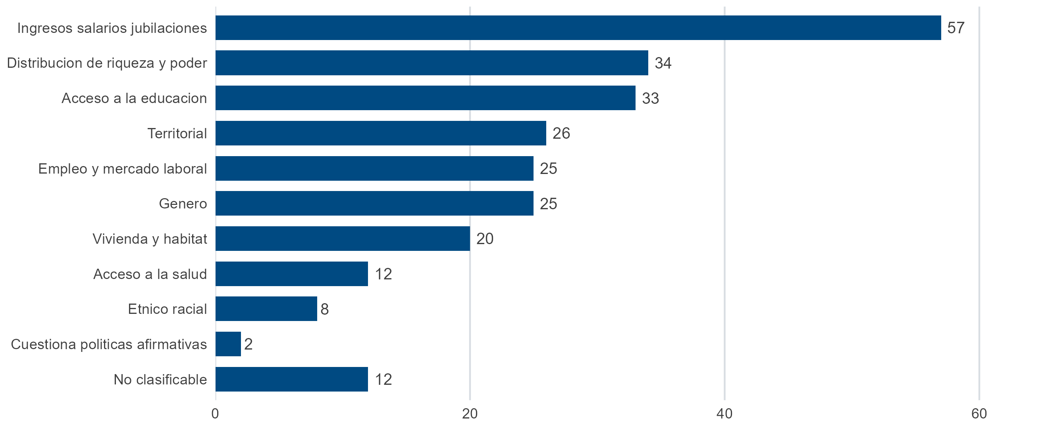
Códigos asignados
Frecuencia de menciones · 114 respuestas, hasta 3 códigos cada una
El total de menciones supera al de respuestas porque una respuesta puede recibir más de un código.

Slide 70
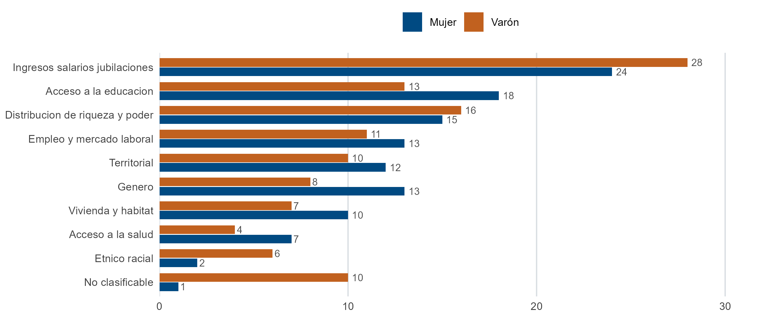
Códigos según sexo
Códigos con 5 o más menciones

Slide 71
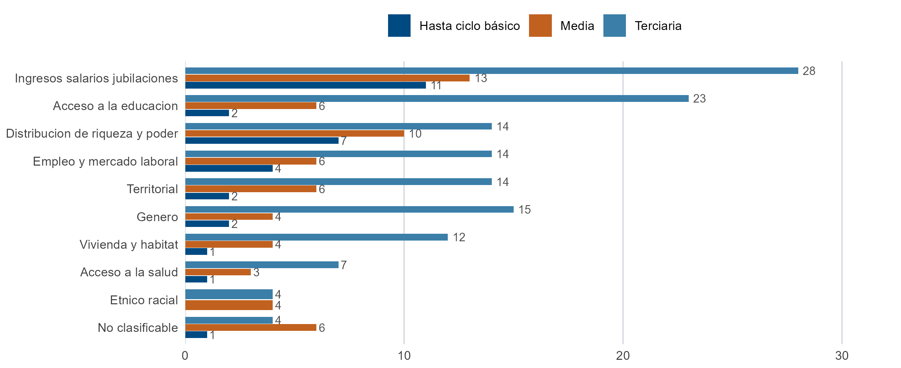
Códigos según nivel educativo
Códigos con 5 o más menciones

Slide 72
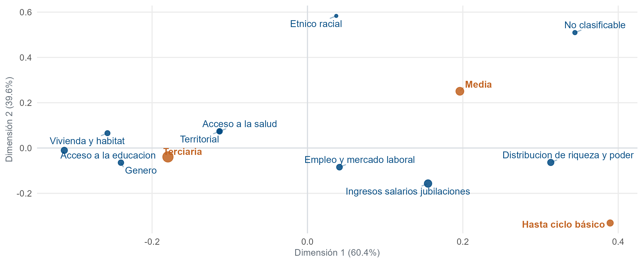
Correspondencias: códigos y nivel educativo
Dim 1: 60.4% de la inercia · Dim 2: 39.6%
La proximidad indica asociación entre un código y una categoría, no causalidad.

Slide 73
Citas por código
Citas textuales, sin editar
Ingresos salarios jubilaciones
“Las jubilaciones pensiones y sueldos de personas estatales que al final no hacen nada” (Mujer, 25, Montevideo)
“La gran diferencia de estratos sociales sueldos muy bajos incapaces de mantener una vida digna jubilaciones muy bajas.” (Mujer, 59, Canelones)
Distribucion de riqueza y poder
“Yo creo que en Uruguay yo pienso que la desigualdad es el rico y el pobre.” (Mujer, 65, Montevideo)
“La desigualdad es rico y pobre y mediano, pero creo que eso se llega a ser. El rico, bueno, está, pero el pobre, ¿cómo te puedo decir? A veces no le gusta poco trabajar. Creo que el pobre que le guste trabajar, creo que sale adelante siempre y que consiga trabajo, por supuesto.” (Mujer, 61, Canelones)

Slide 74
Citas por código
Citas textuales, sin editar
Acceso a la educacion
“El acceso al estudio la desigualdad laboral para algunos sectores y la económica” (Mujer, 47, Montevideo)
“El acceso a una educación de calidad de personas en situación de discapacidad” (Mujer, 29, Interior)
Territorial
“Los barrios más marginales y vulnerables sin el acceso a condiciones dignas y con poca o nula protección social sobre todo en niños y adolescentes.” (Mujer, 35, Canelones)
“En Uruguay me parecen desiguales las oportunidades que tienen las personas según dónde nacen o la situación económica de su familia. Por ejemplo el acceso a una buena educación una vivienda digna la salud y un trabajo bien remunerado. También veo diferencias entre Montevideo y el interior y entre quienes tienen recursos y quienes apenas llegan a fin de mes.” (Mujer, 39, Interior)

Slide 75
Citas por código
Citas textuales, sin editar
Empleo y mercado laboral
“Hay diferencias en la calidad de la educación el acceso al empleo y los salarios según la zona o el contexto de cada persona. Además creo que el Estado muchas veces trata de solucionar esos problemas con más impuestos y regulaciones cuando sería más efectivo facilitar el crecimiento económico y la creación de empleo” (Mujer, 23, Montevideo)
“La palabra me genera rechazo y me da la sensación de que con ella se trata a la gente como víctima y eso no me gusta Falta equidad de oportunidades para los jóvenes a ni el terciario por ejemplo Que tienen que dejar a sus familias y ellas se sofocan en cuentas para mantenerlos Muchos de ellos vuelven al interior donde tampoco hay trabajo Falta EQUIDAD” (Mujer, 57, Interior)

Slide 76
Nota metodológica
Las respuestas de audio fueron transcritas automáticamente y las citas se reproducen sin editar.
Las respuestas abiertas se codificaron contra un codebook definido por el equipo; cada respuesta puede recibir hasta tres códigos, ordenados por relevancia.
Una muestra del 20% de la codificación fue revisada manualmente.
Los gráficos muestran frecuencias absolutas (N), no porcentajes.

